Slide 1
Wspólnota ZSJM w Kielcach

Slide 2
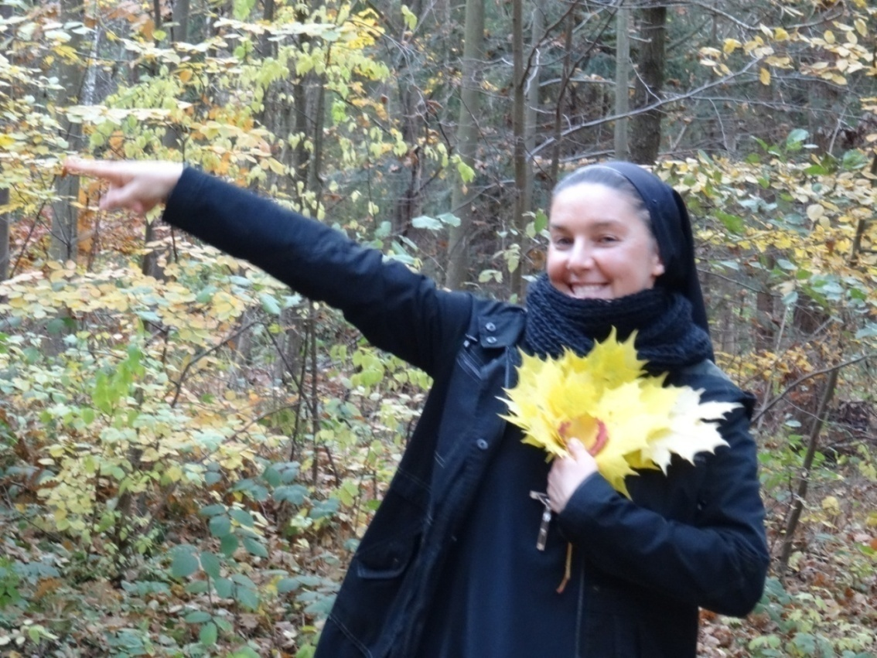
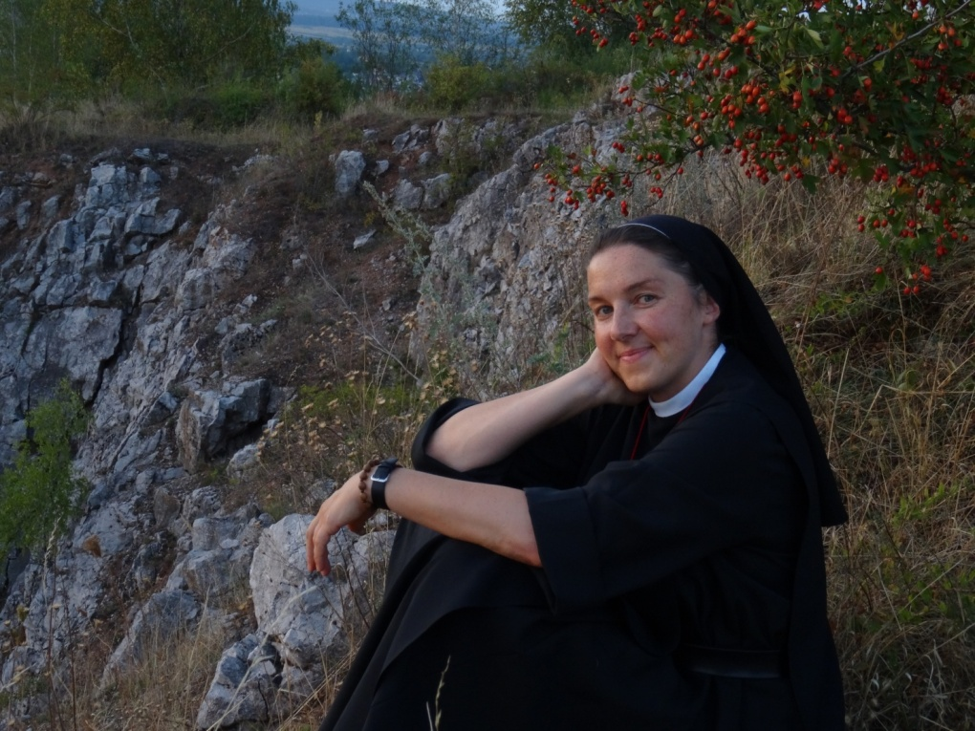
s. Maja - jako przełożona wyznacza nam kierunek

Slide 3
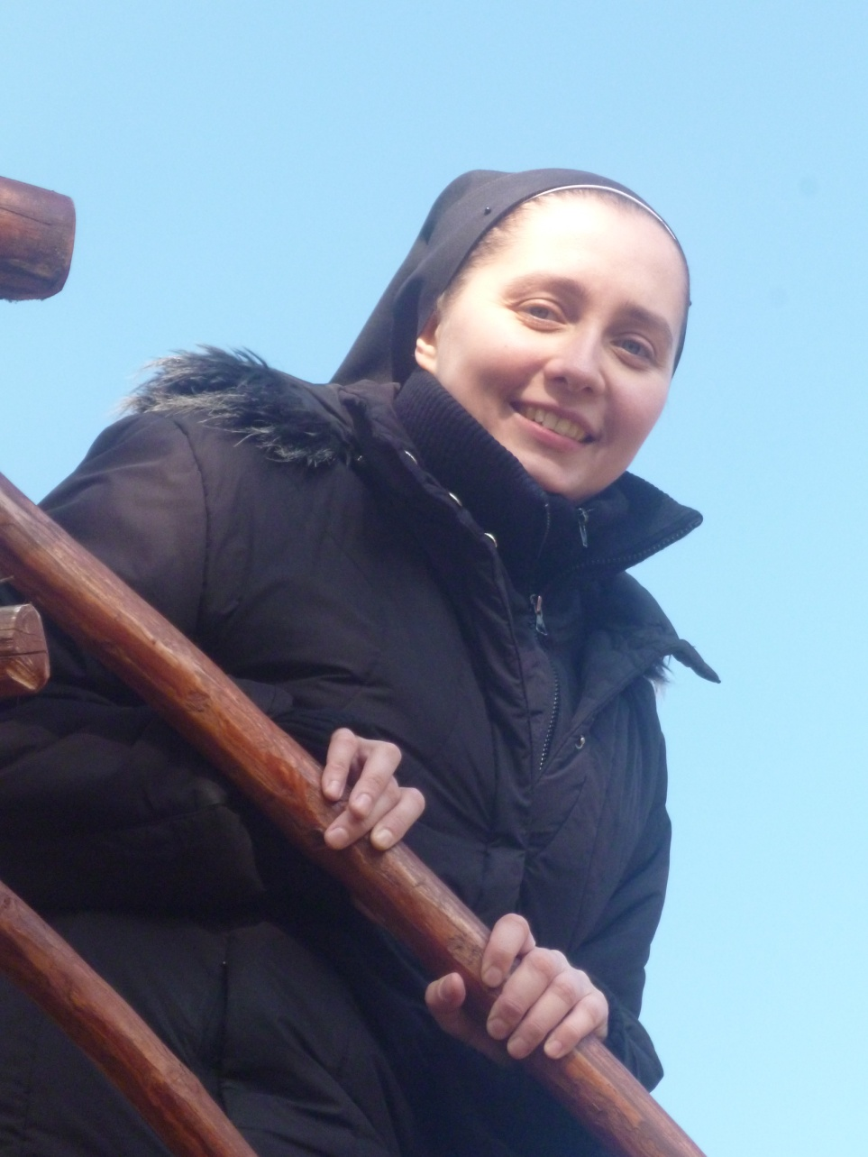
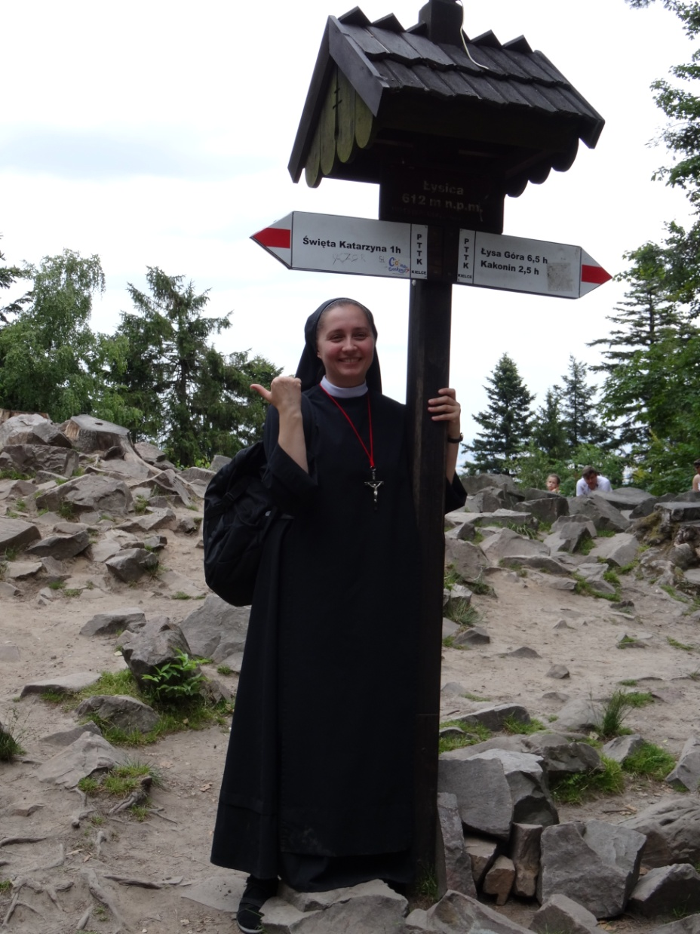
s. Cecylia (najdłużej w Kielcach od 2010)

Slide 4
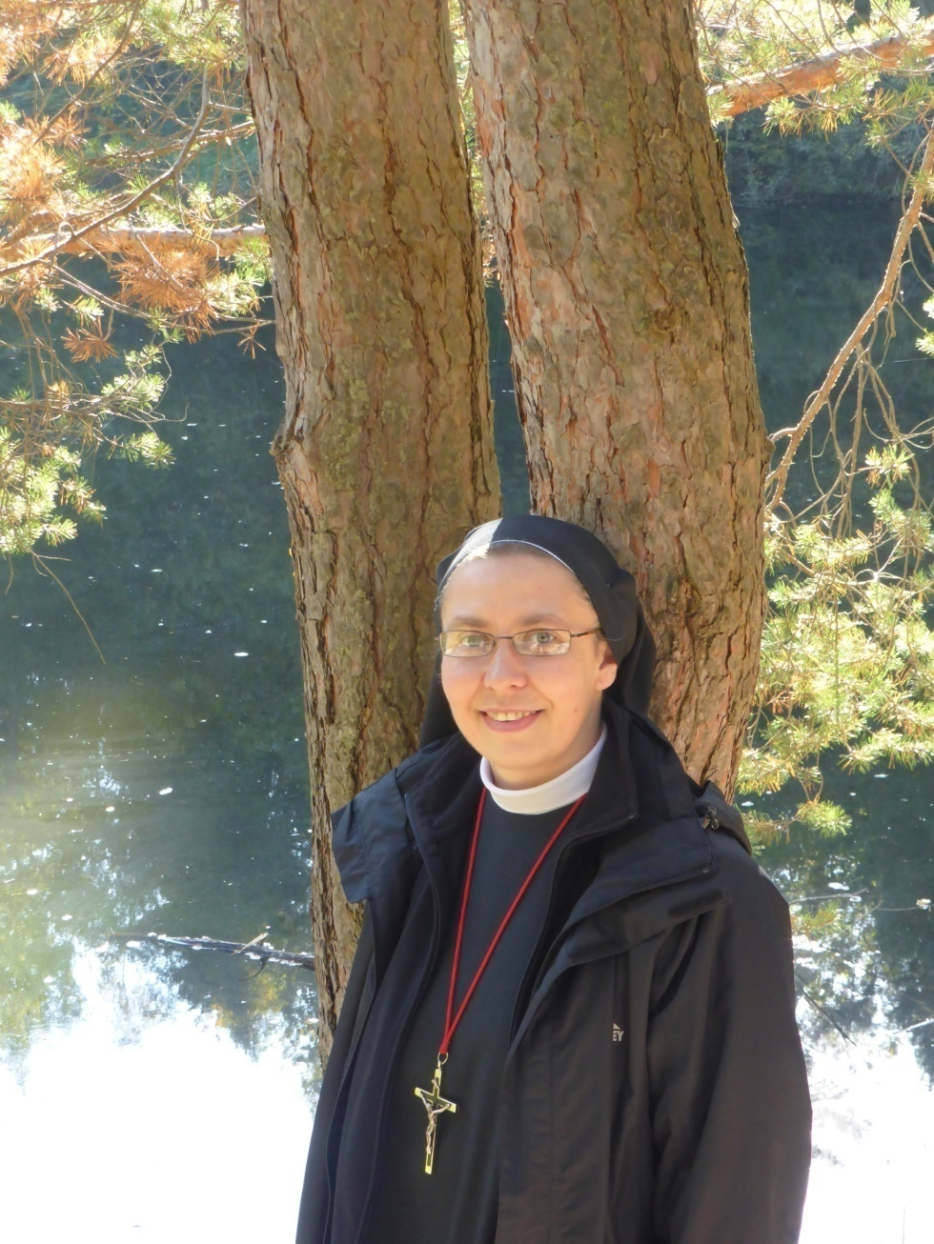
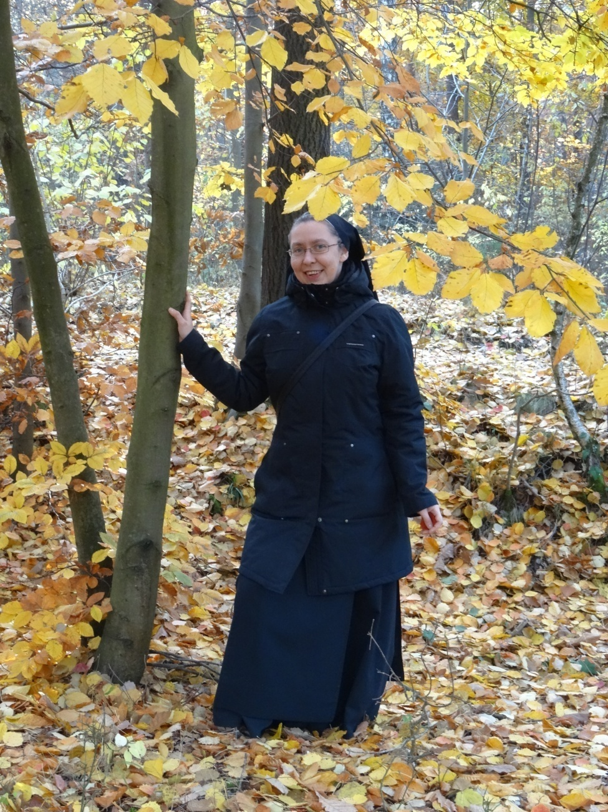
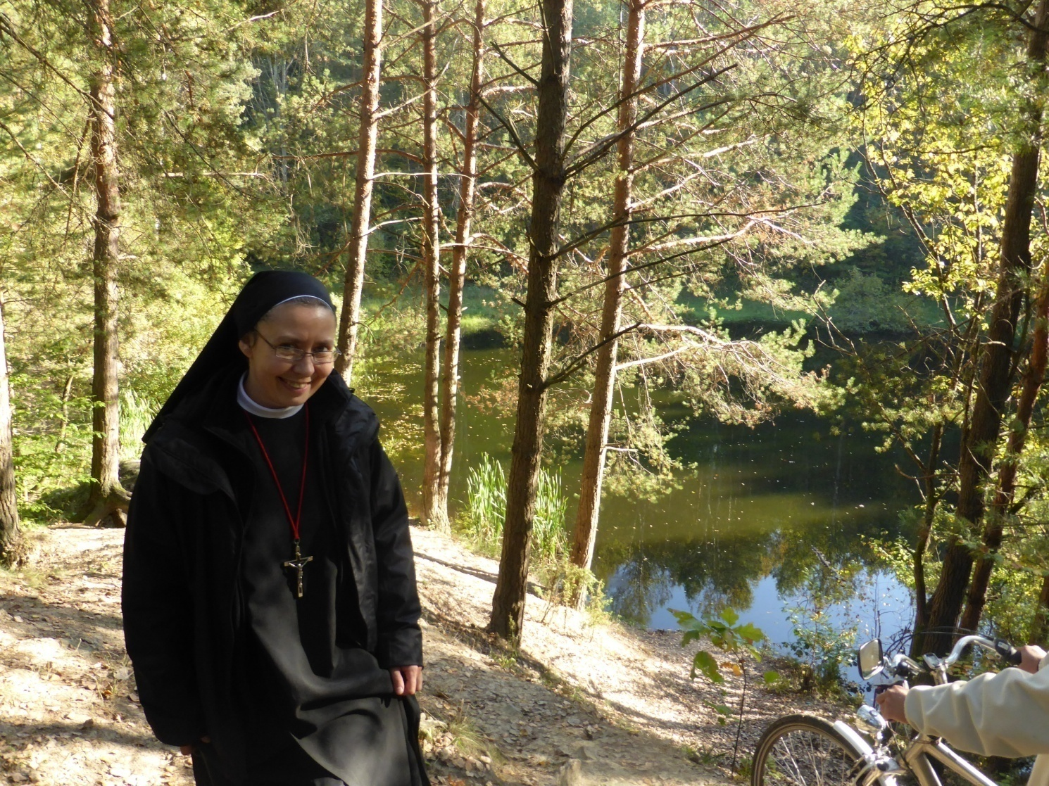
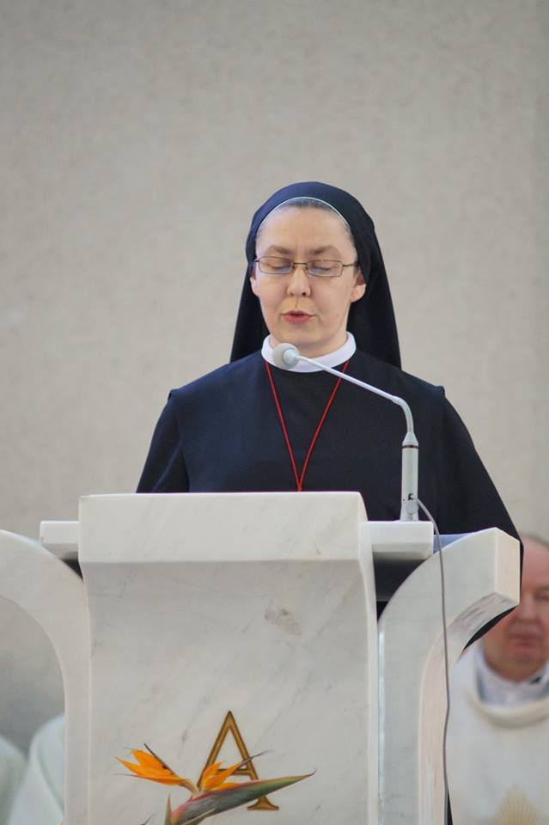
s. Marlena (od 2012 )

Slide 5
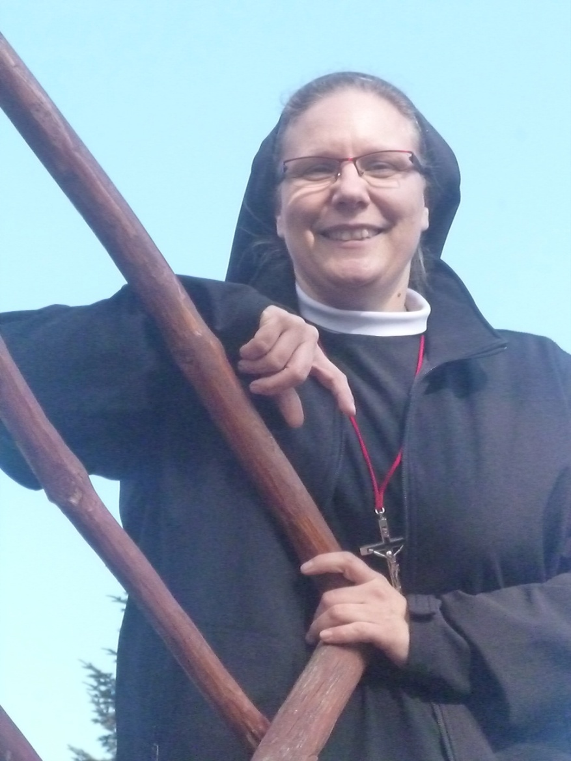
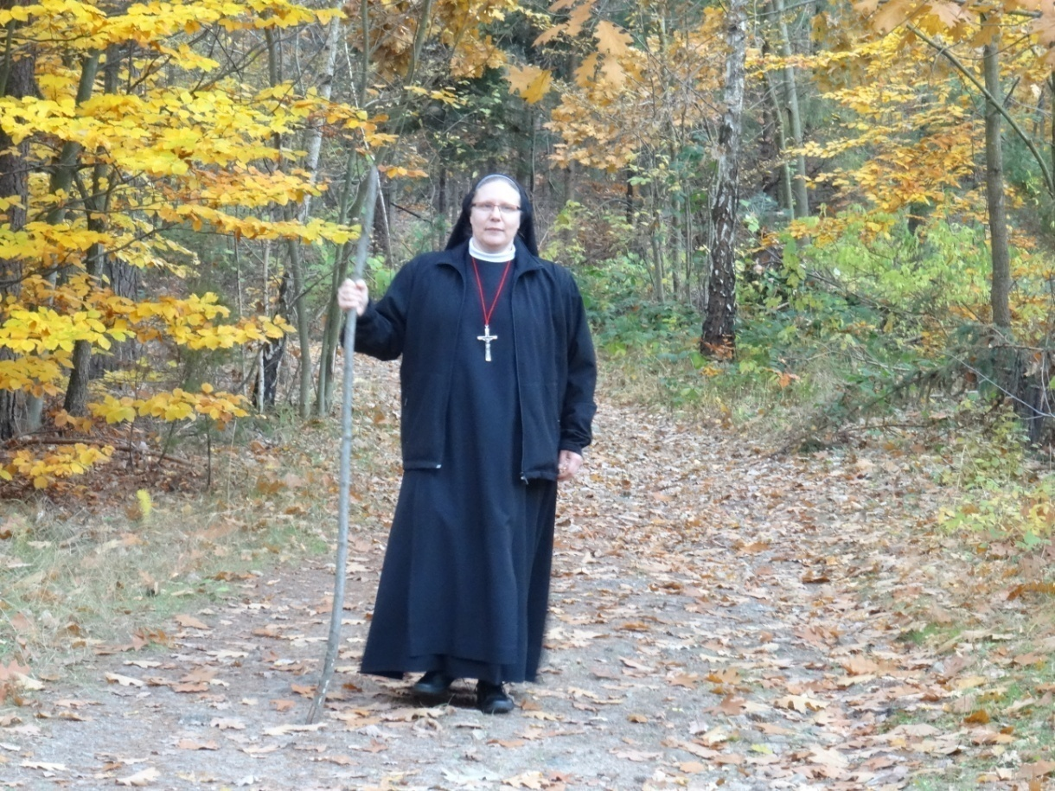
s. Laura (od 2014)

Slide 6
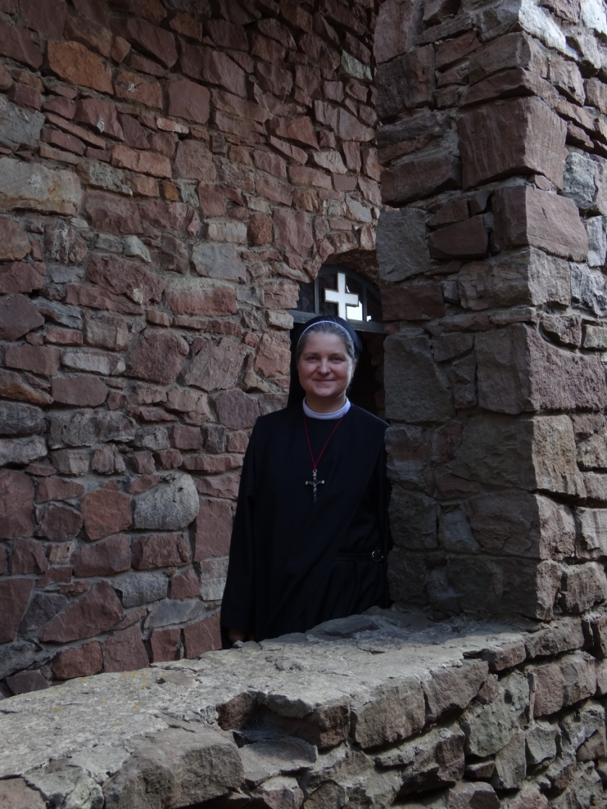
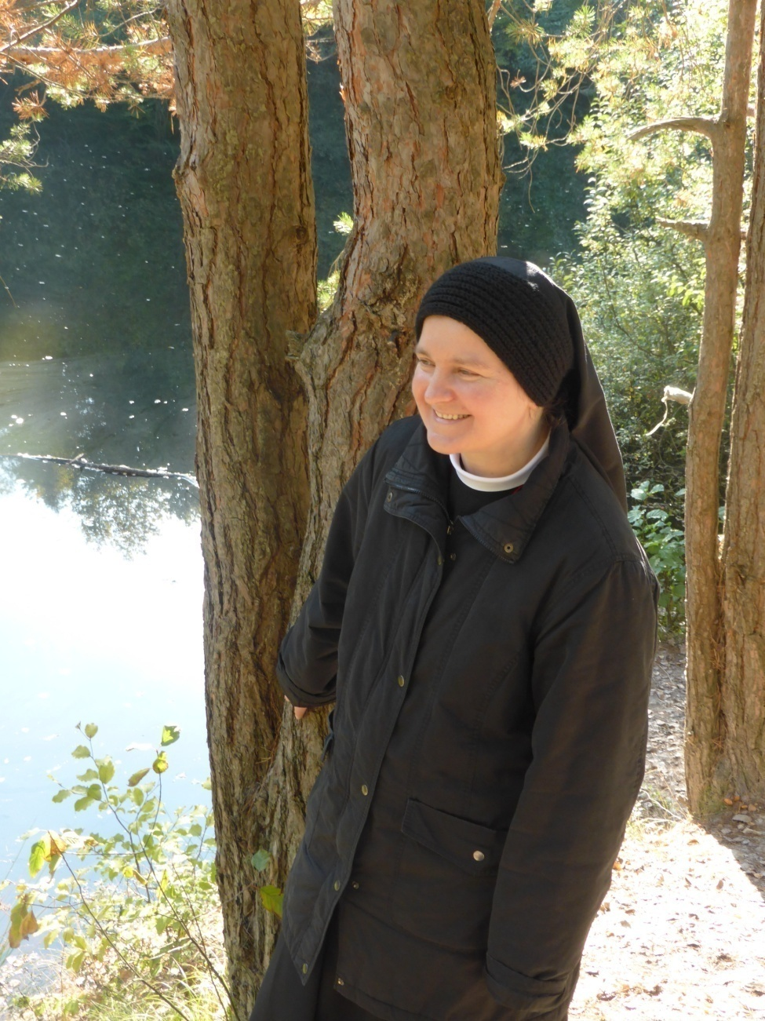
s. Dorota (od 2014)

Slide 7
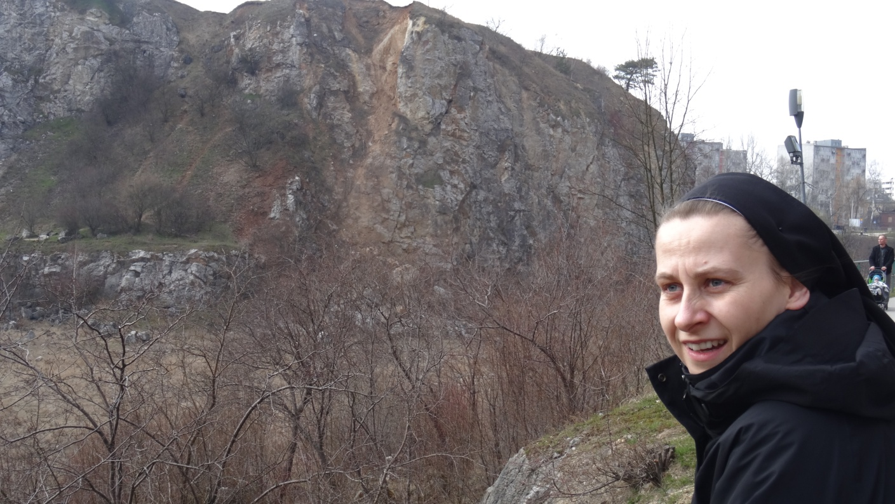
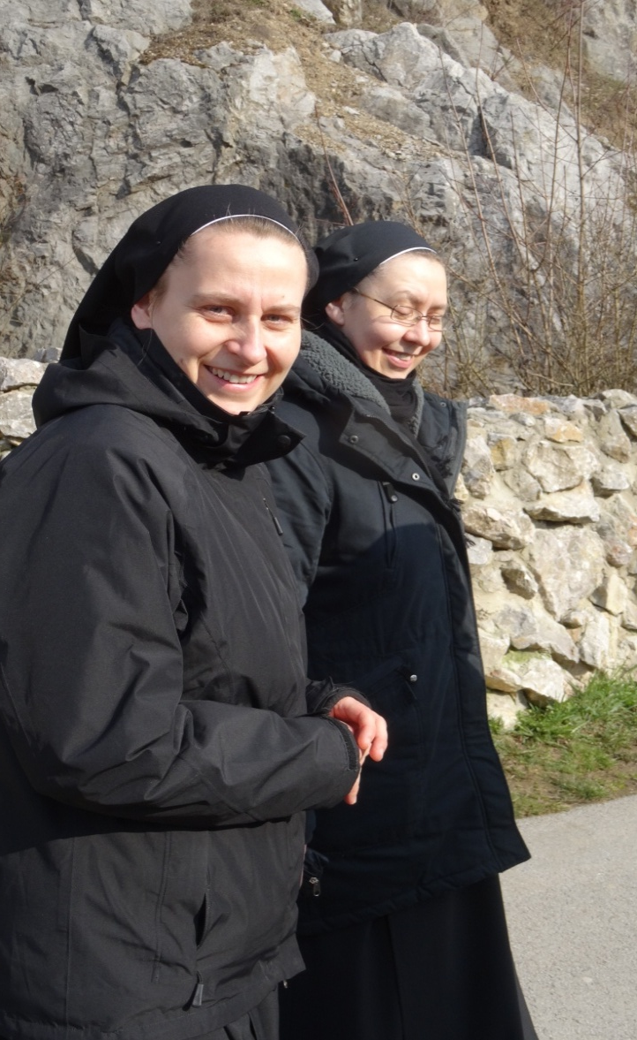
s. Tymoteusza (od 2015)

Slide 8
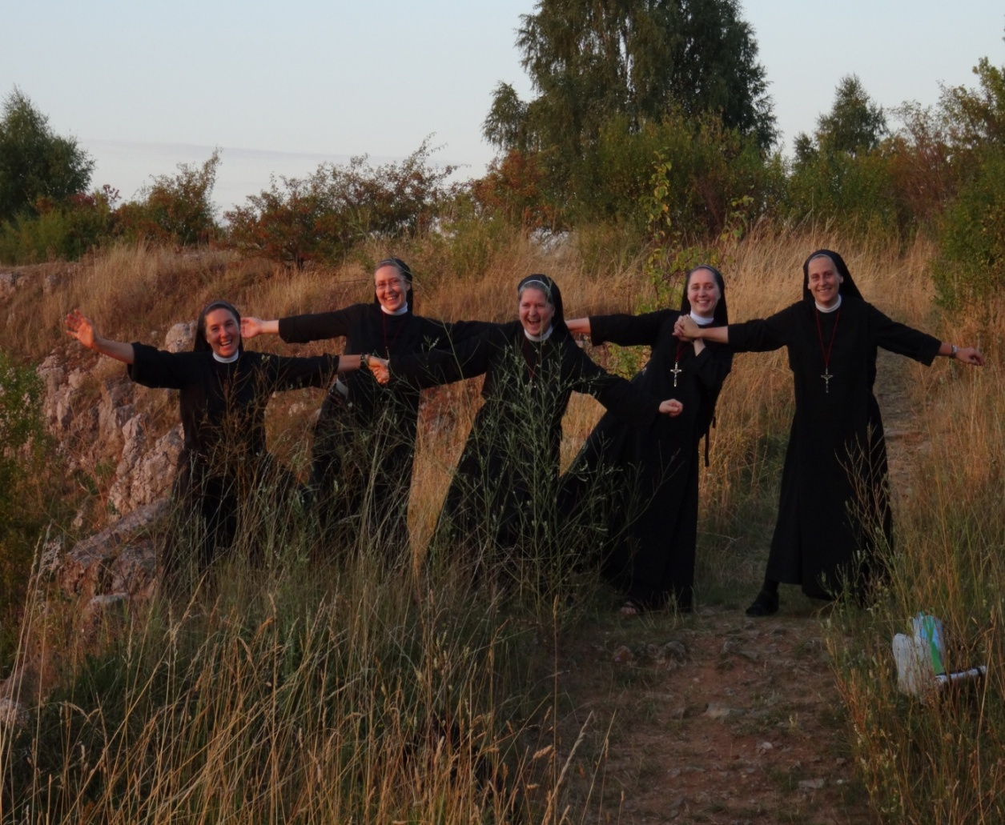
Na wielu zdjęciach jesteśmy razem

Slide 9
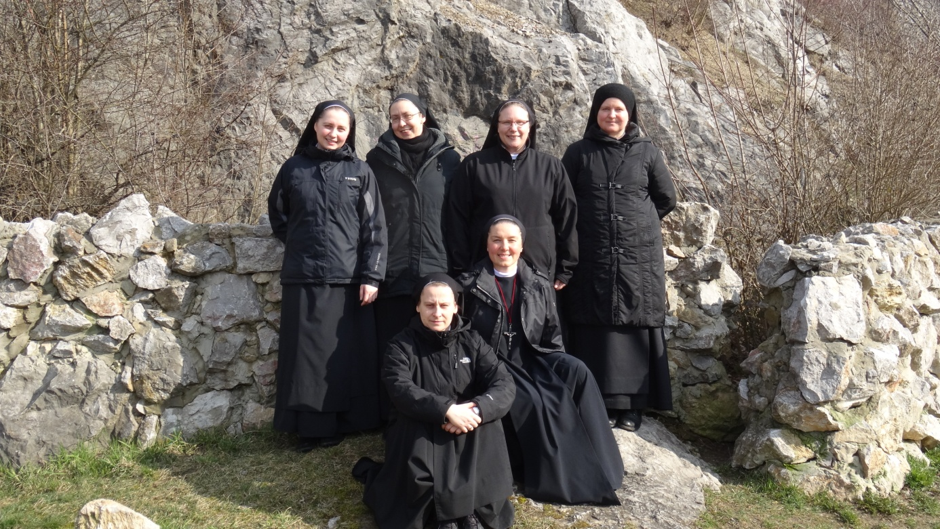
Kielce - Kadzielnia

Slide 10
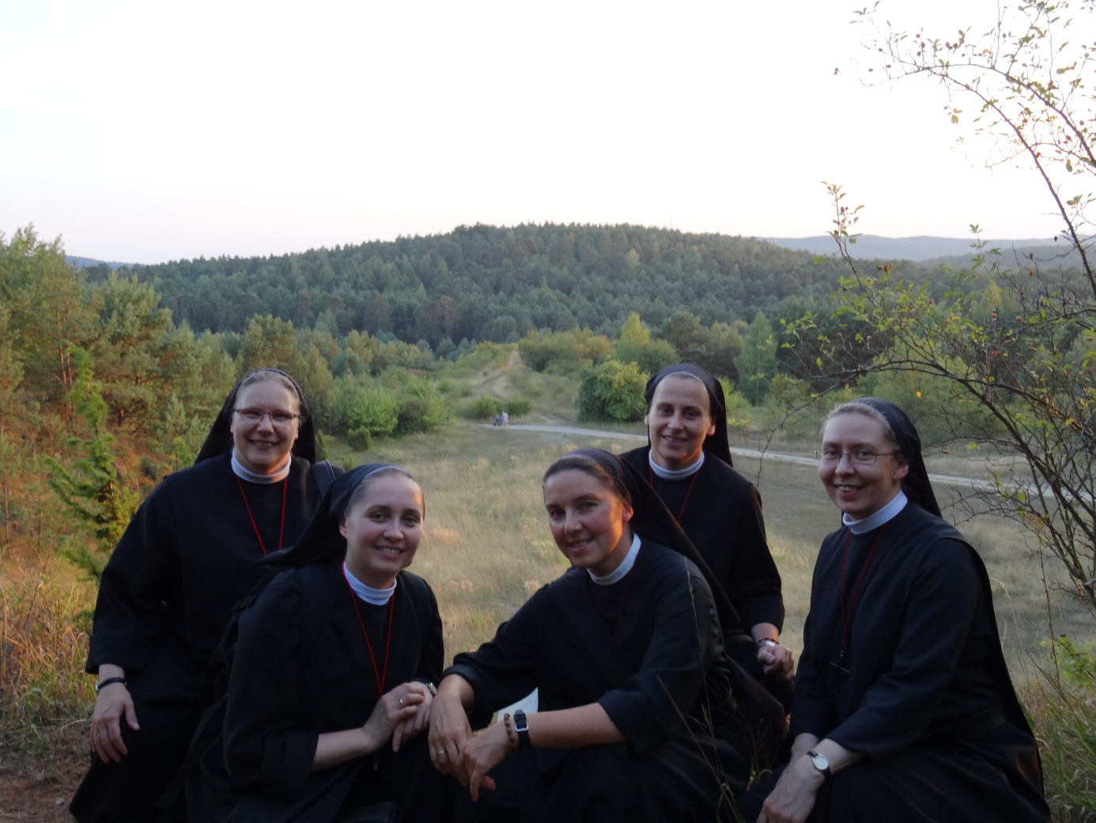

Slide 11
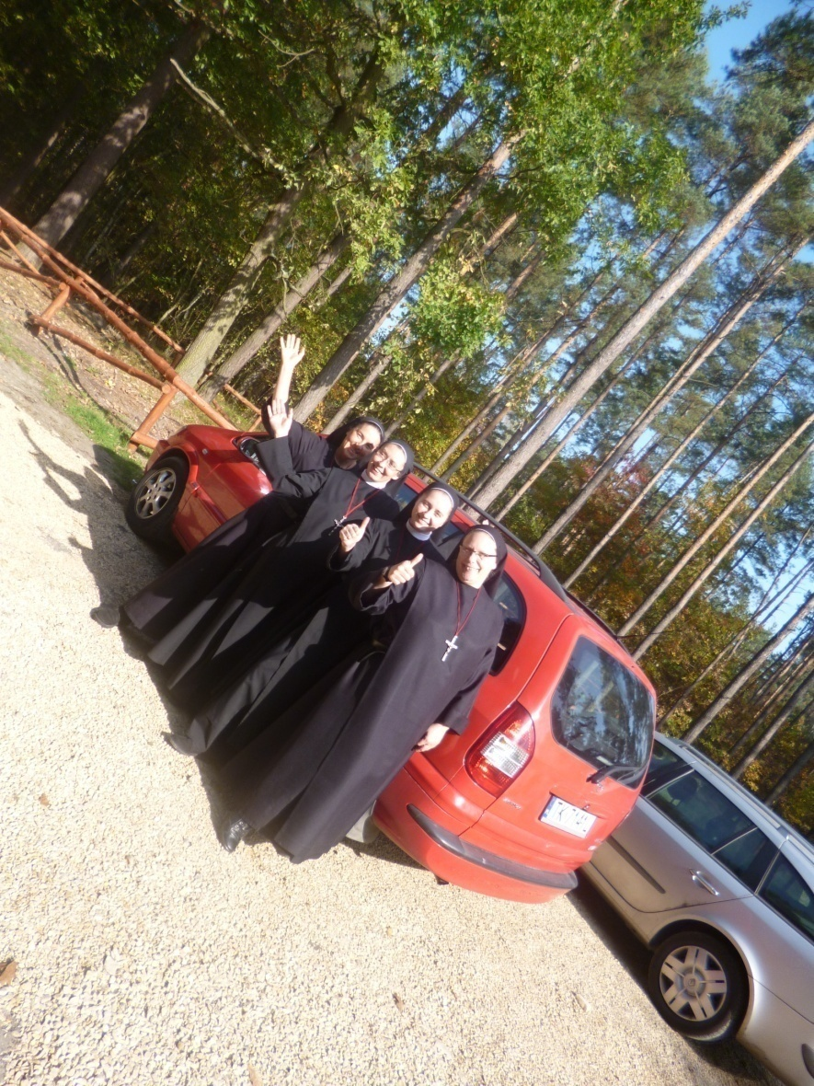
W drodze do Częstochowy - naszym niedawno nabytym samochodem

Slide 12
Dom zakonny
Kielce

Slide 13
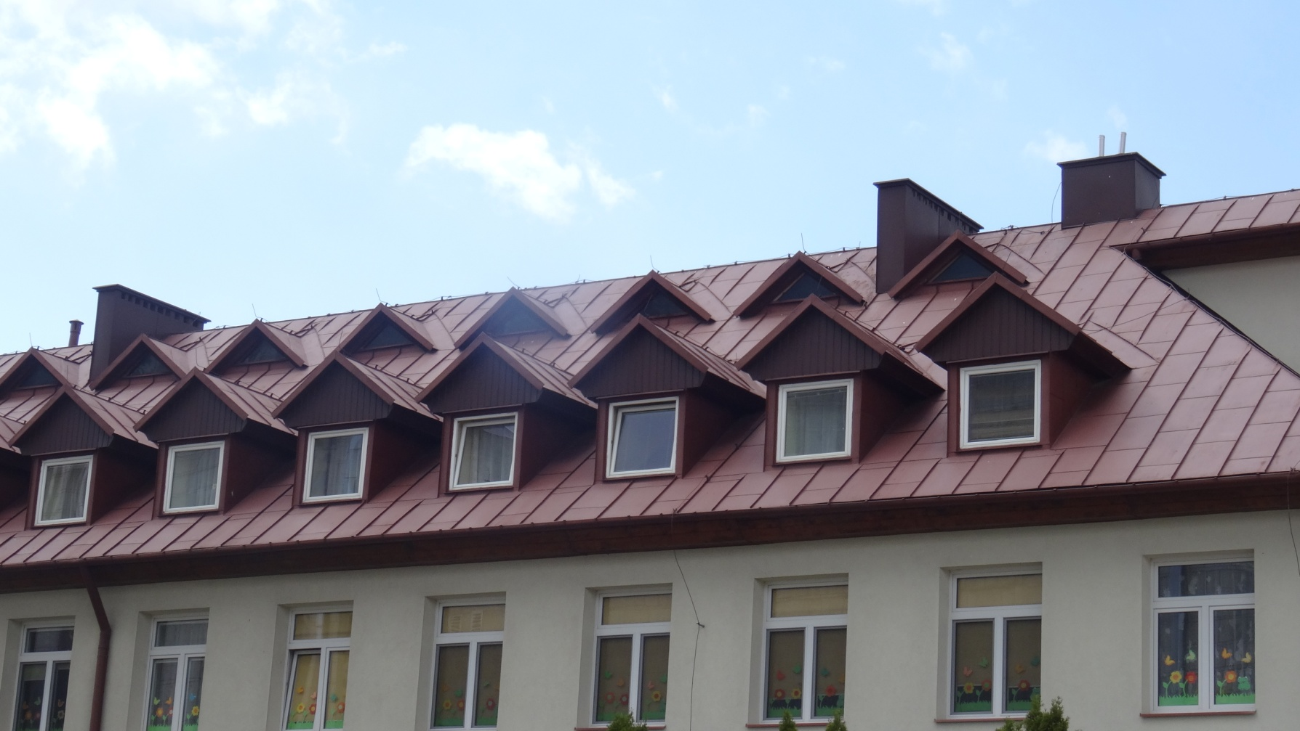
Zajmujemy nawyższą kondygnację budynku, w którym mieści się też przedszkole Serduszko (o nim póżniej)

Slide 14
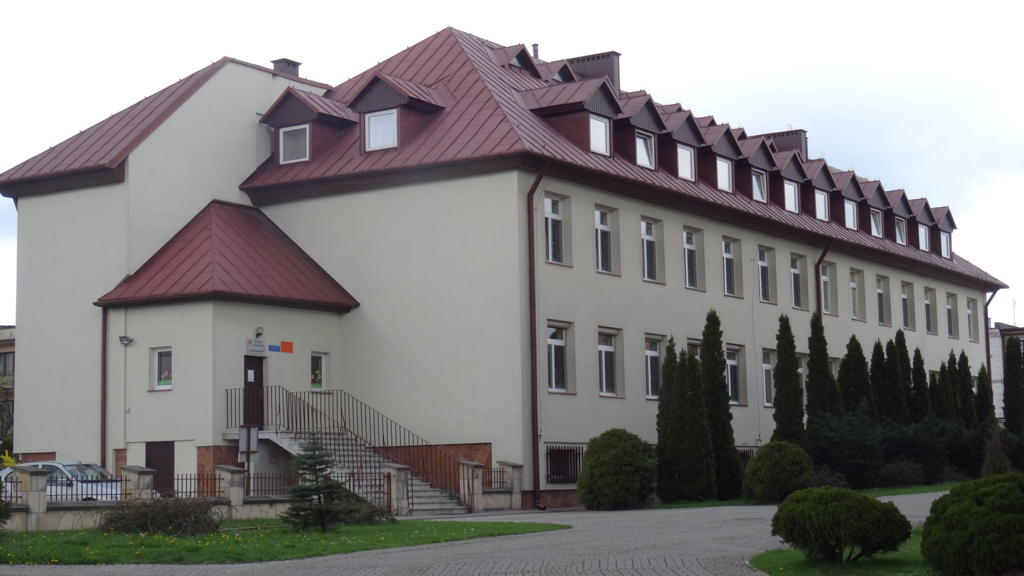
Wejście do domu i do przedszkola

Slide 15
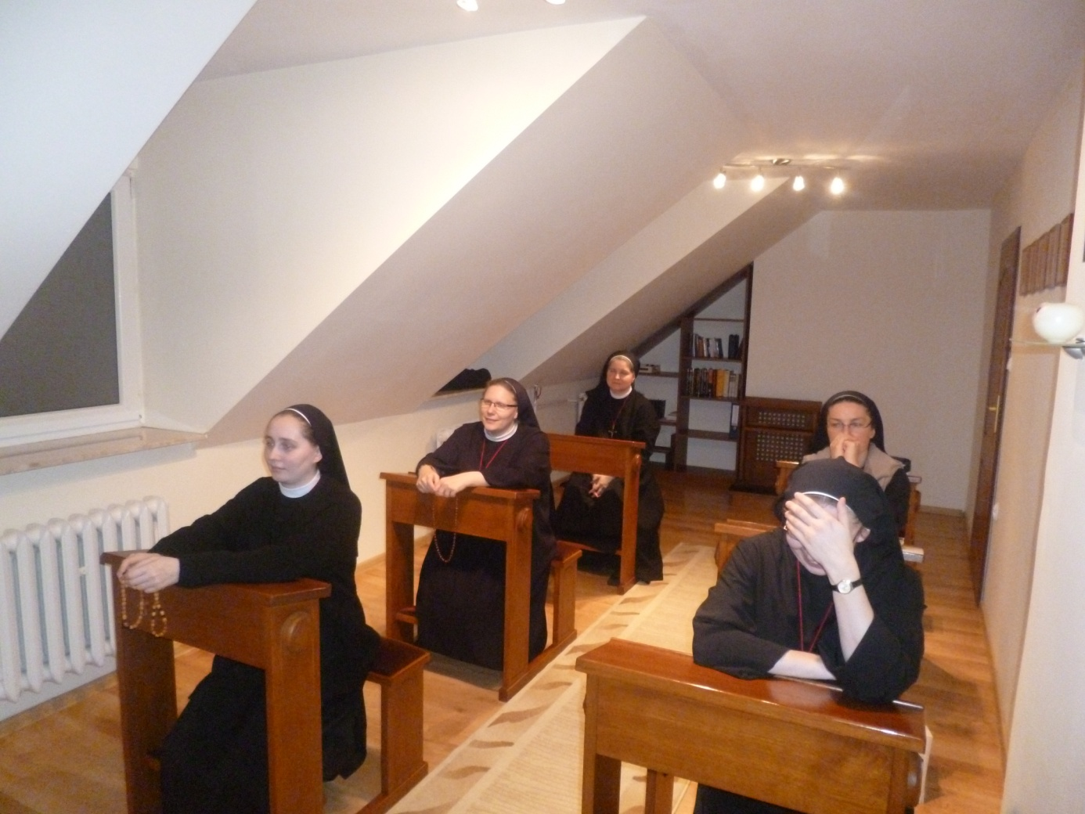
Nasza kaplica:

Slide 16
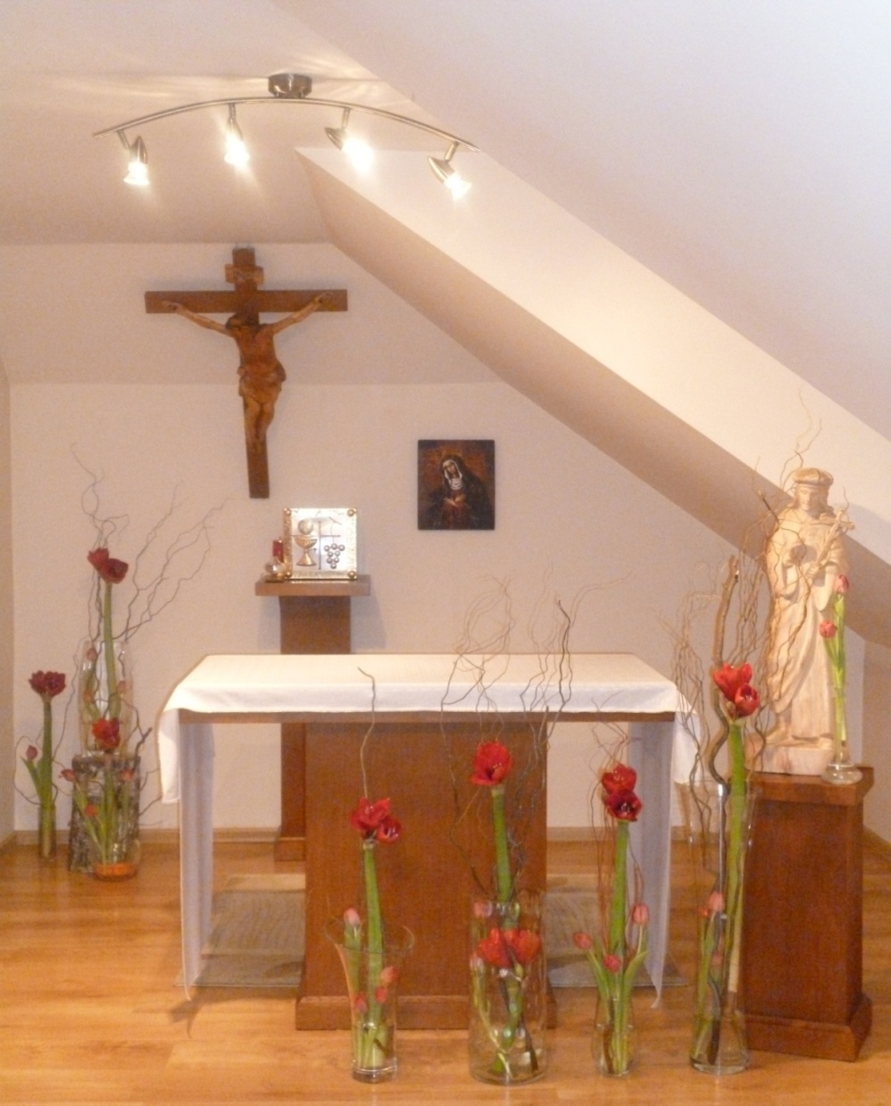
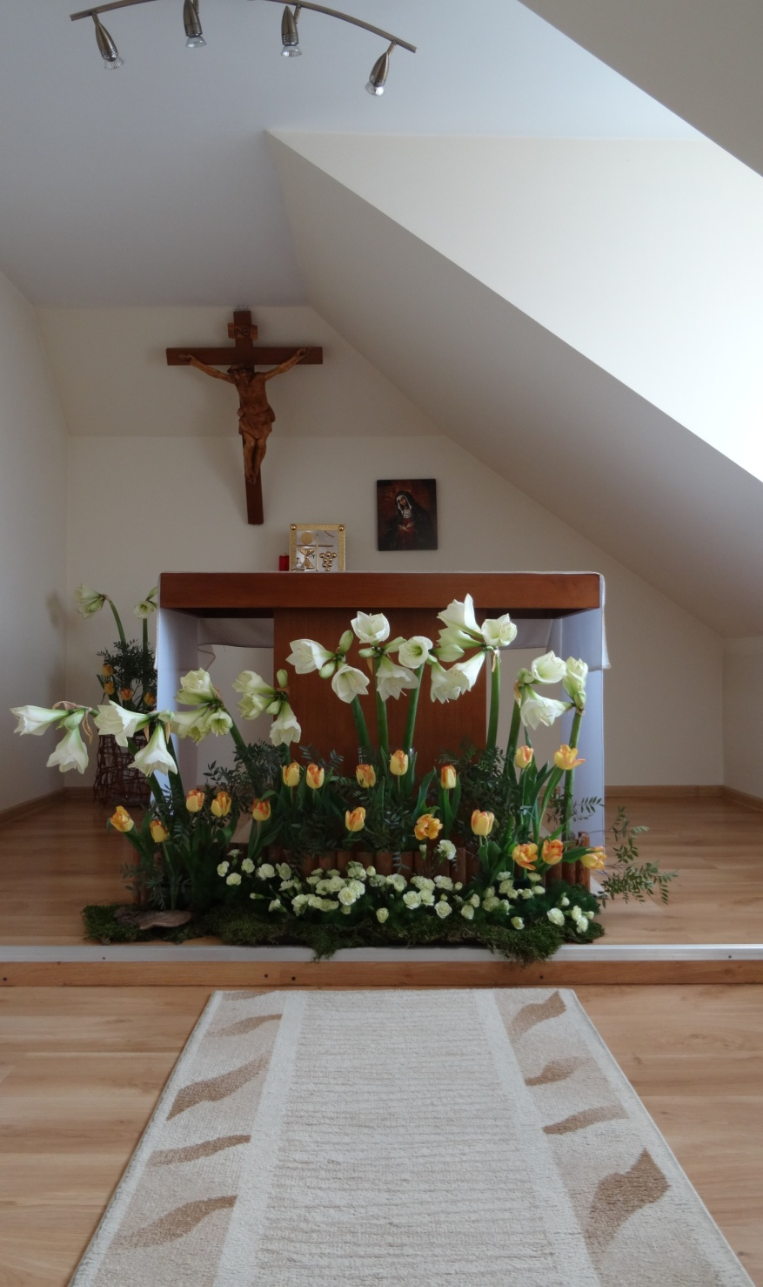

Slide 17
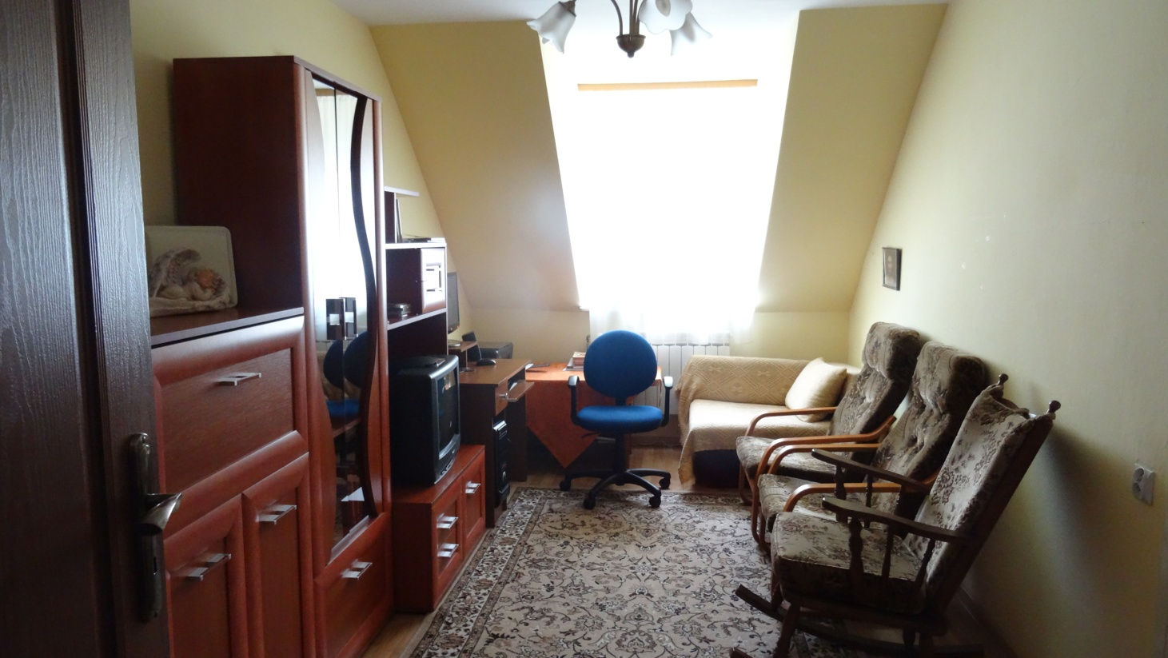
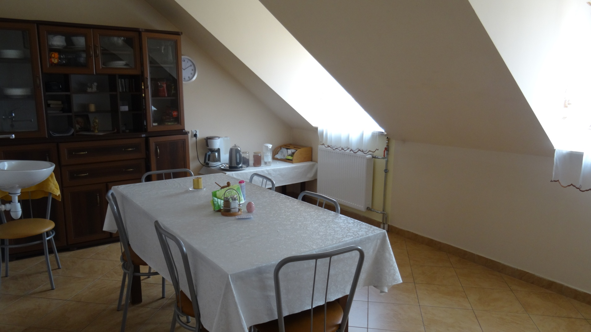
Kuchnia i pokój komputerowy

Slide 18
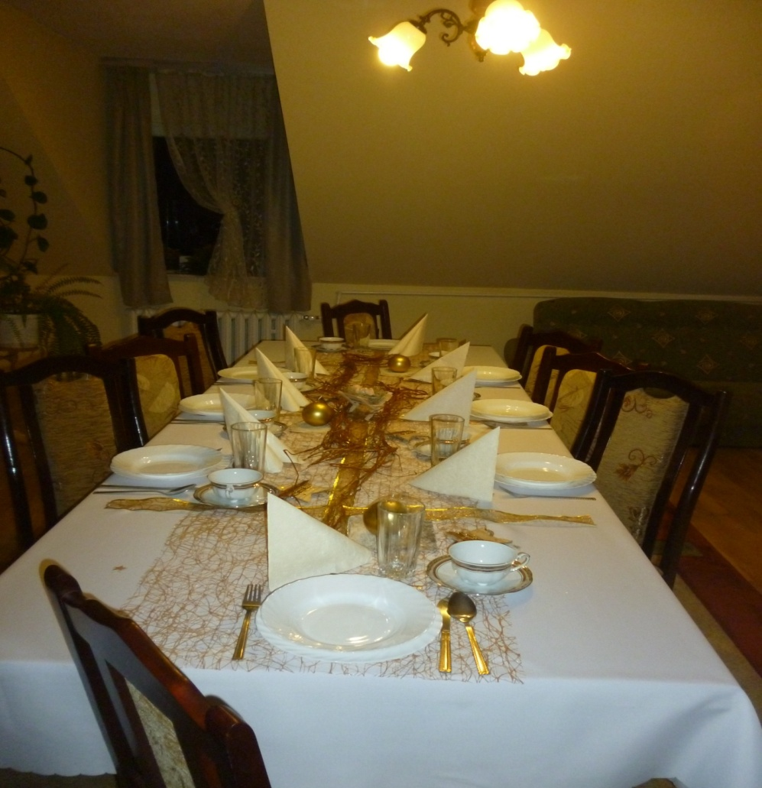
Pokój gościnny w oczekiwaniu na gości

Slide 19
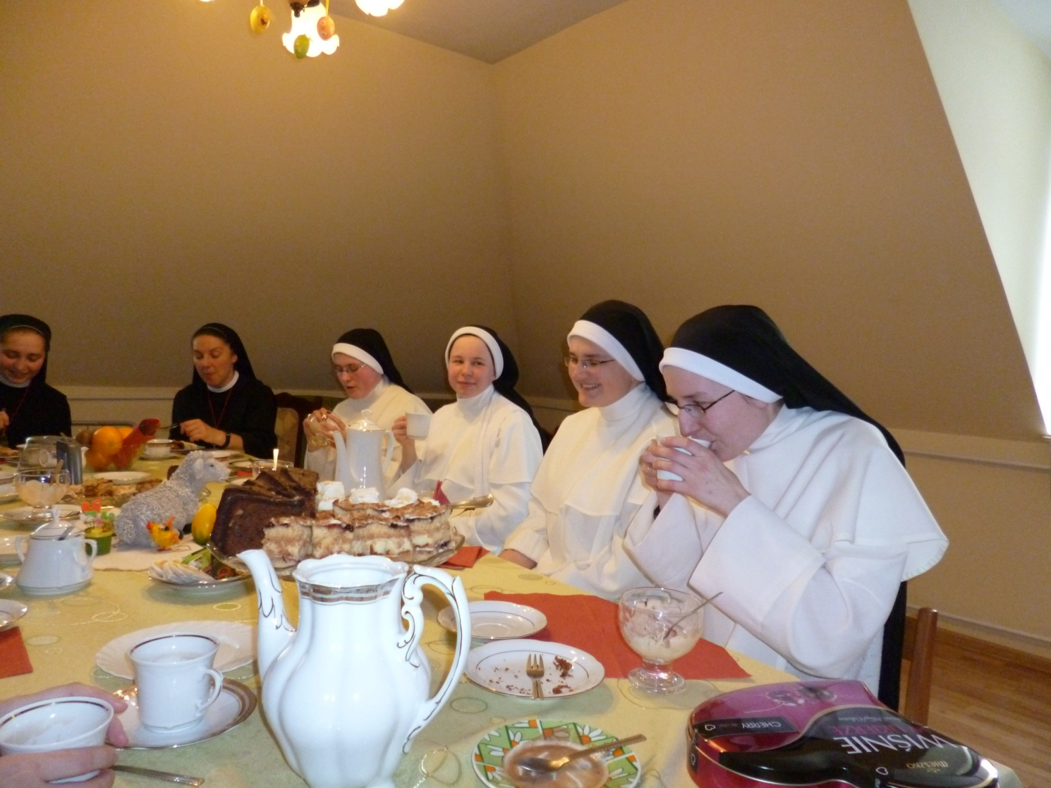
A tu mamy już gości

Slide 20
Parafia
Kielce

Slide 21
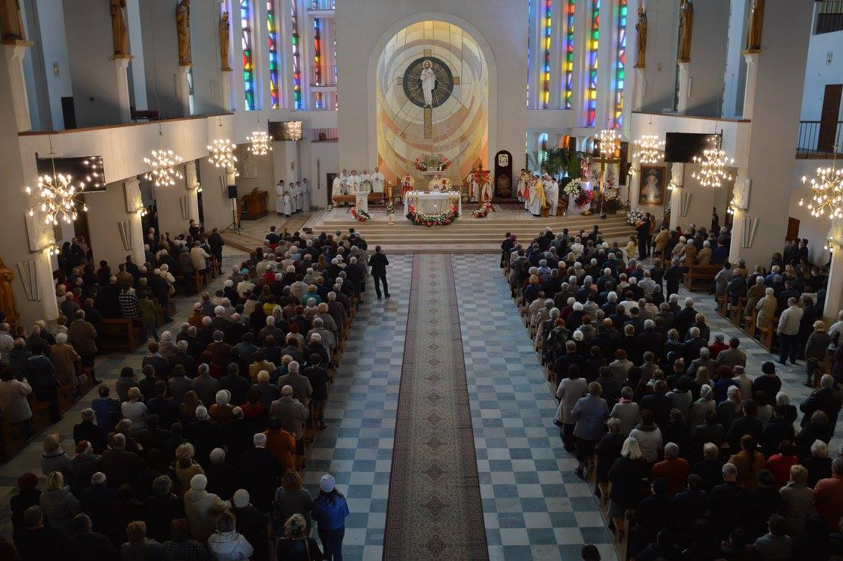
Kościół parafialny to Diecezjalne Sanktuarium Miłosierdzia Bożego

Slide 22
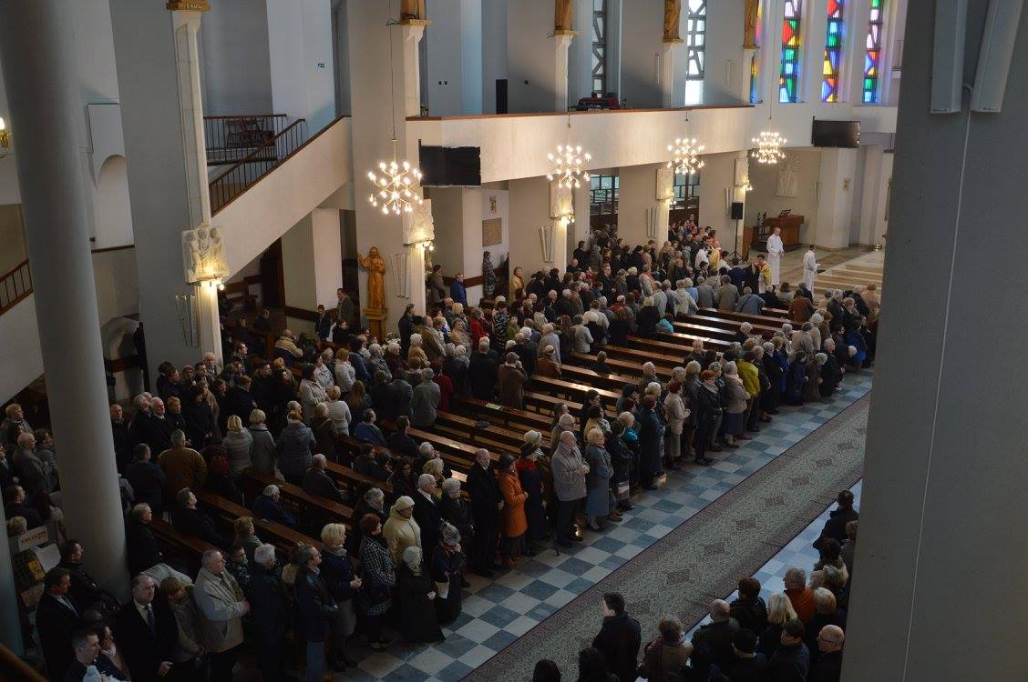

Slide 23
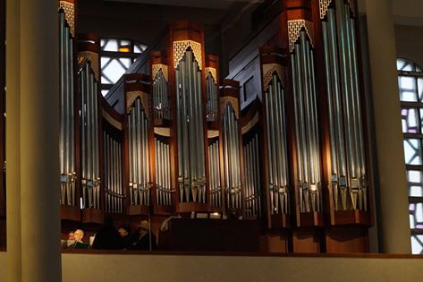
Są tu cenne organy

Slide 24
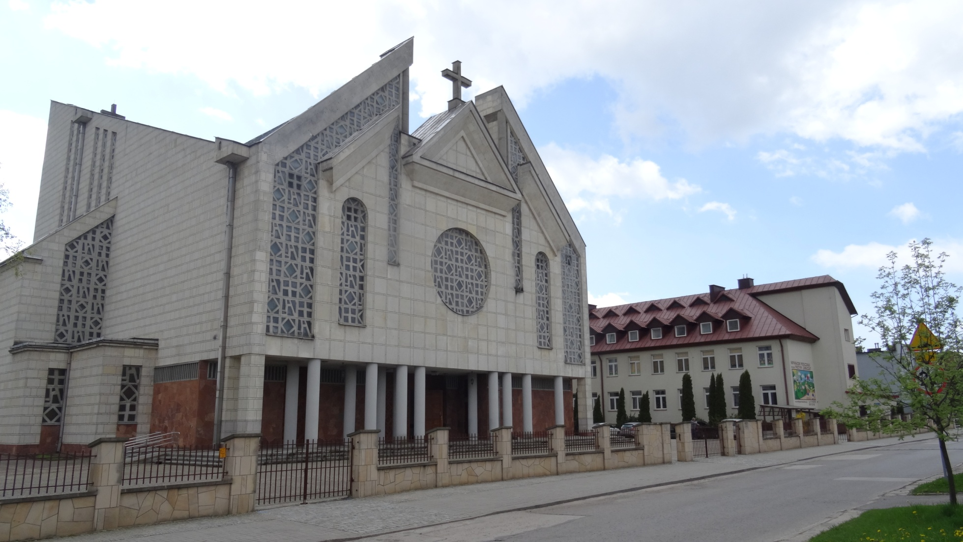
Kościół – wejście główne

Slide 25
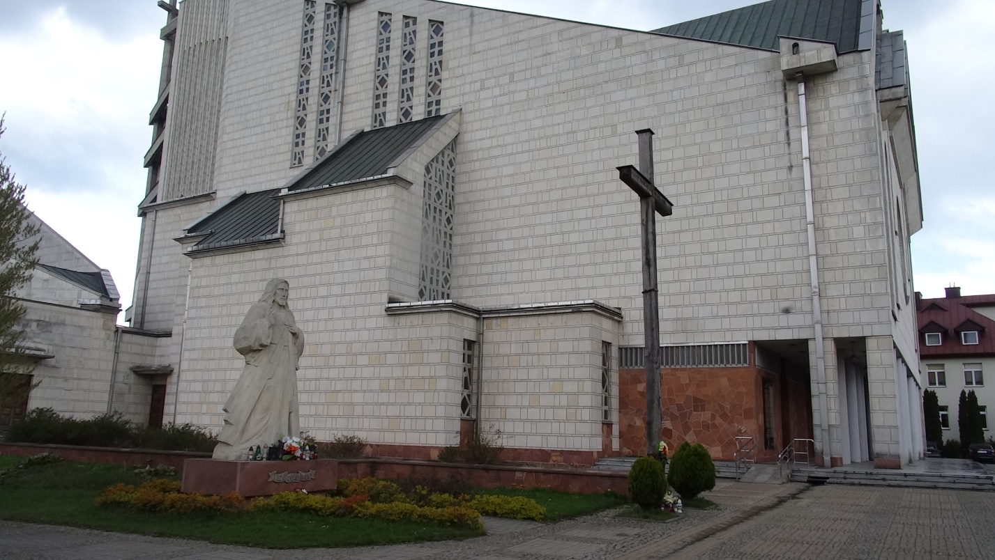
Obok kościoła jest figura Jezusa Miłosiernego

Slide 26
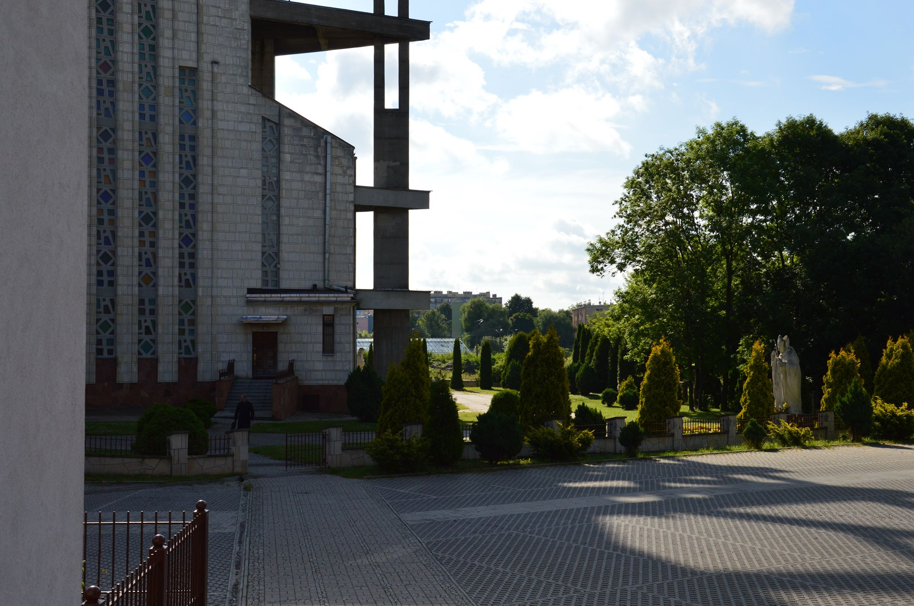
Kościół – widok od strony naszego domu

Slide 27
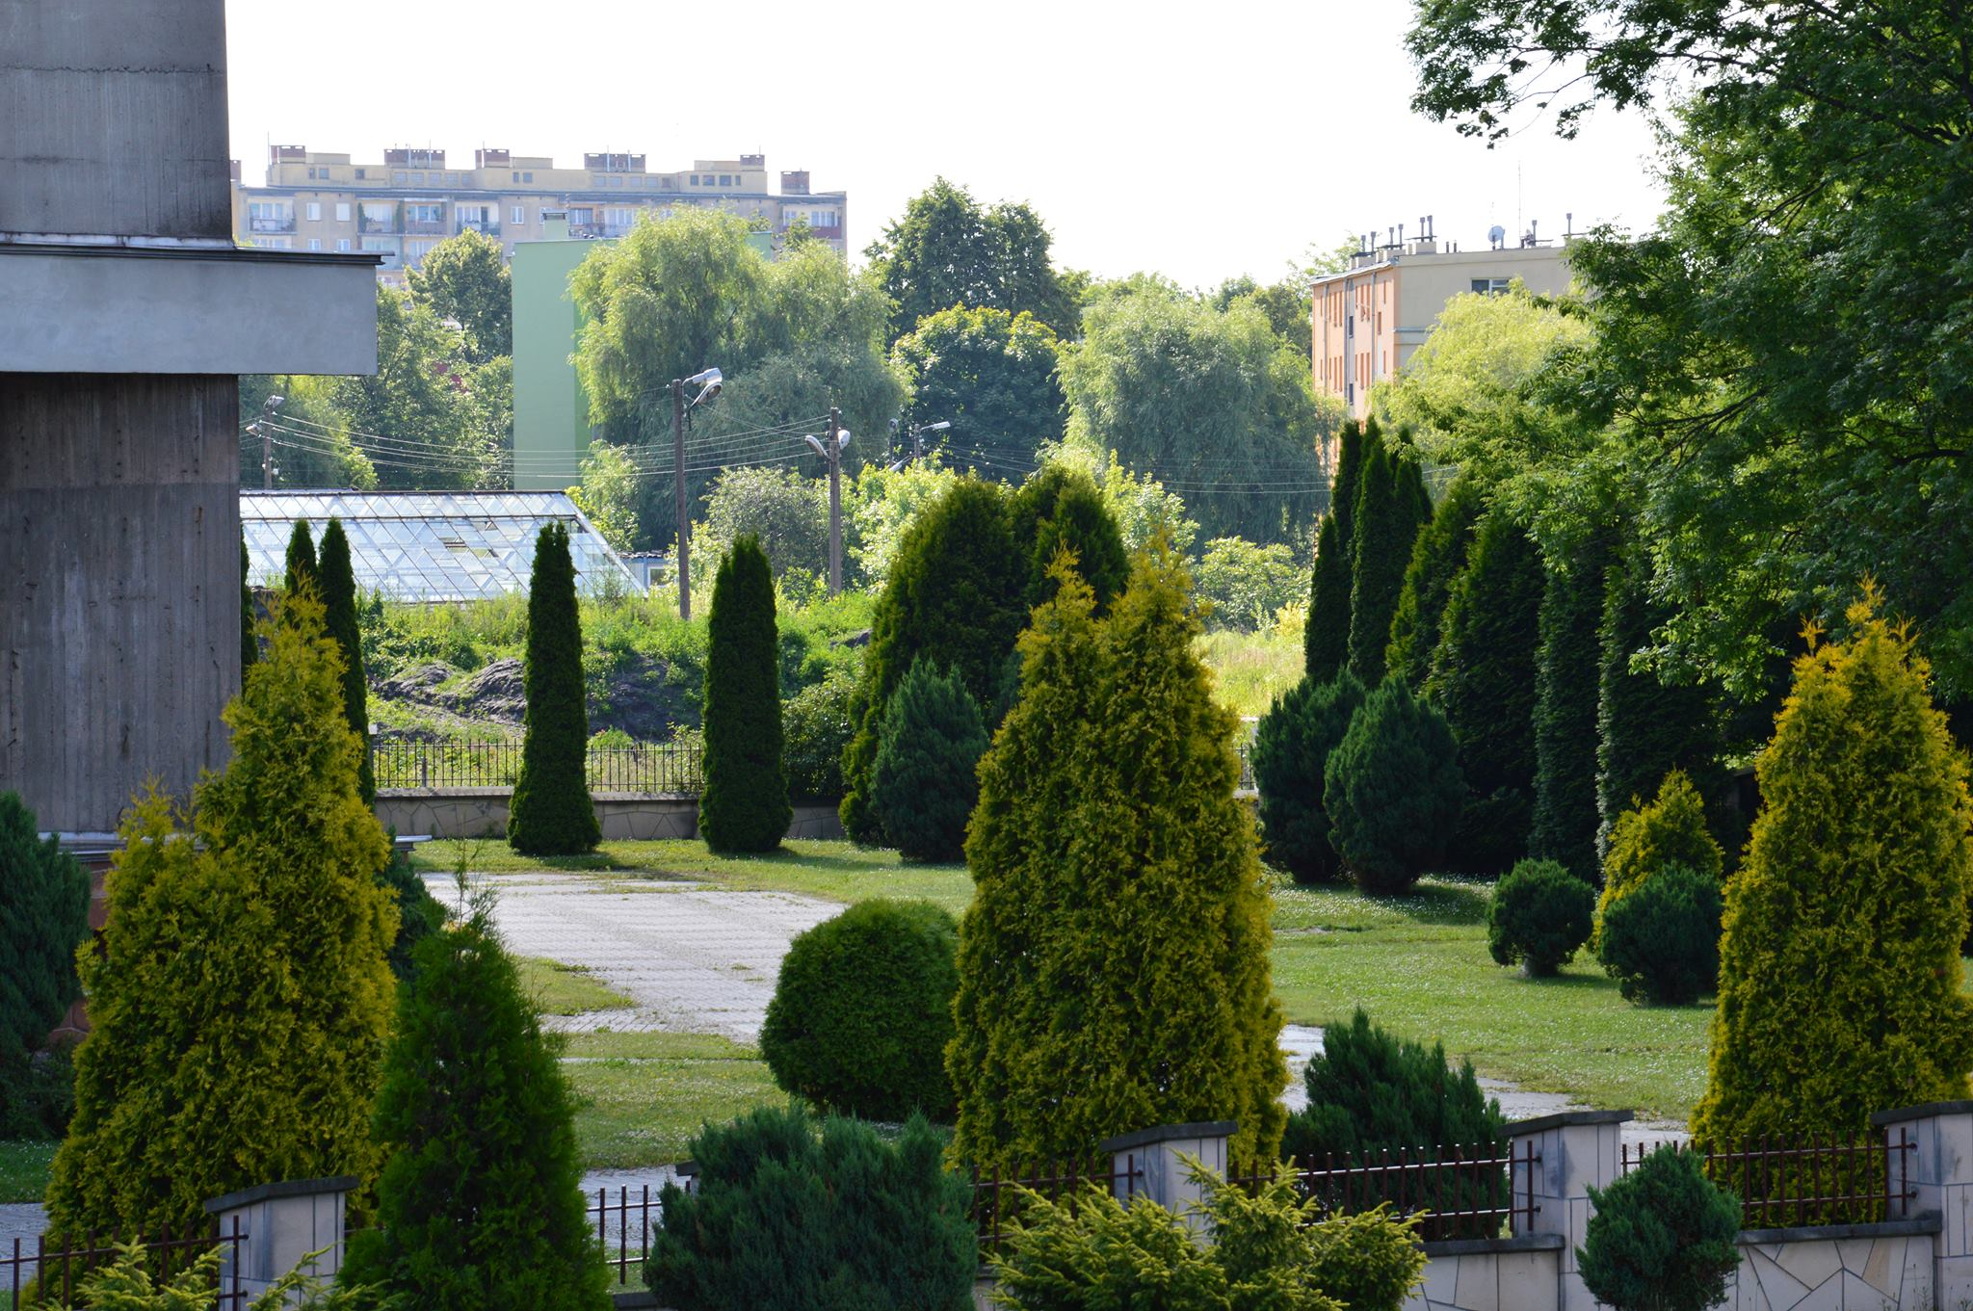
Zieleń przy kościele – od tyłu

Slide 28
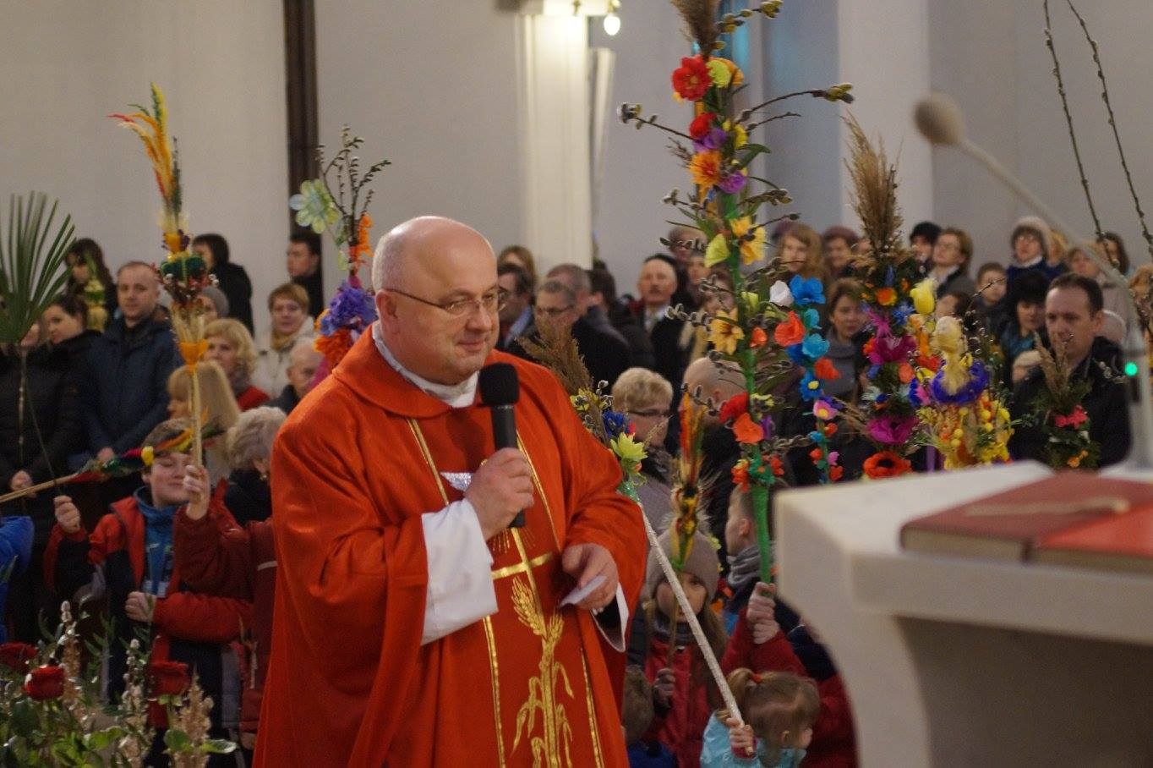
Proboszczem parafii Miłosierdzia Bożego jest ks. Jerzy Ostrowski

Slide 29
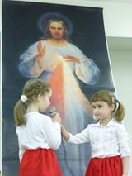
Przedszkole im. Św. Faustyny „serduszko”
Kielce

Slide 30
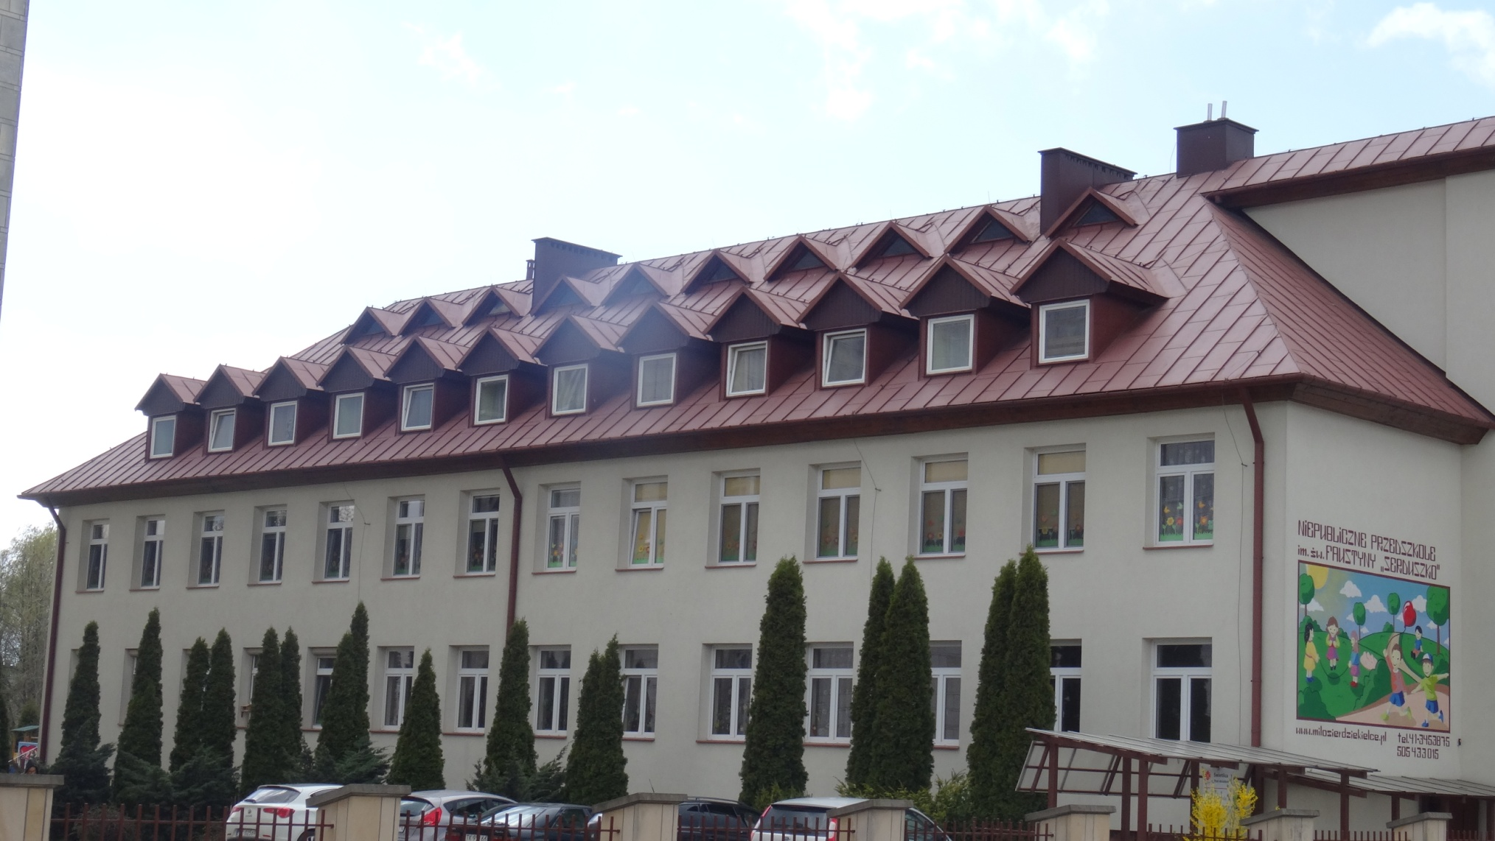
Przedszkole zajmuje I piętro i część parteru

Slide 31
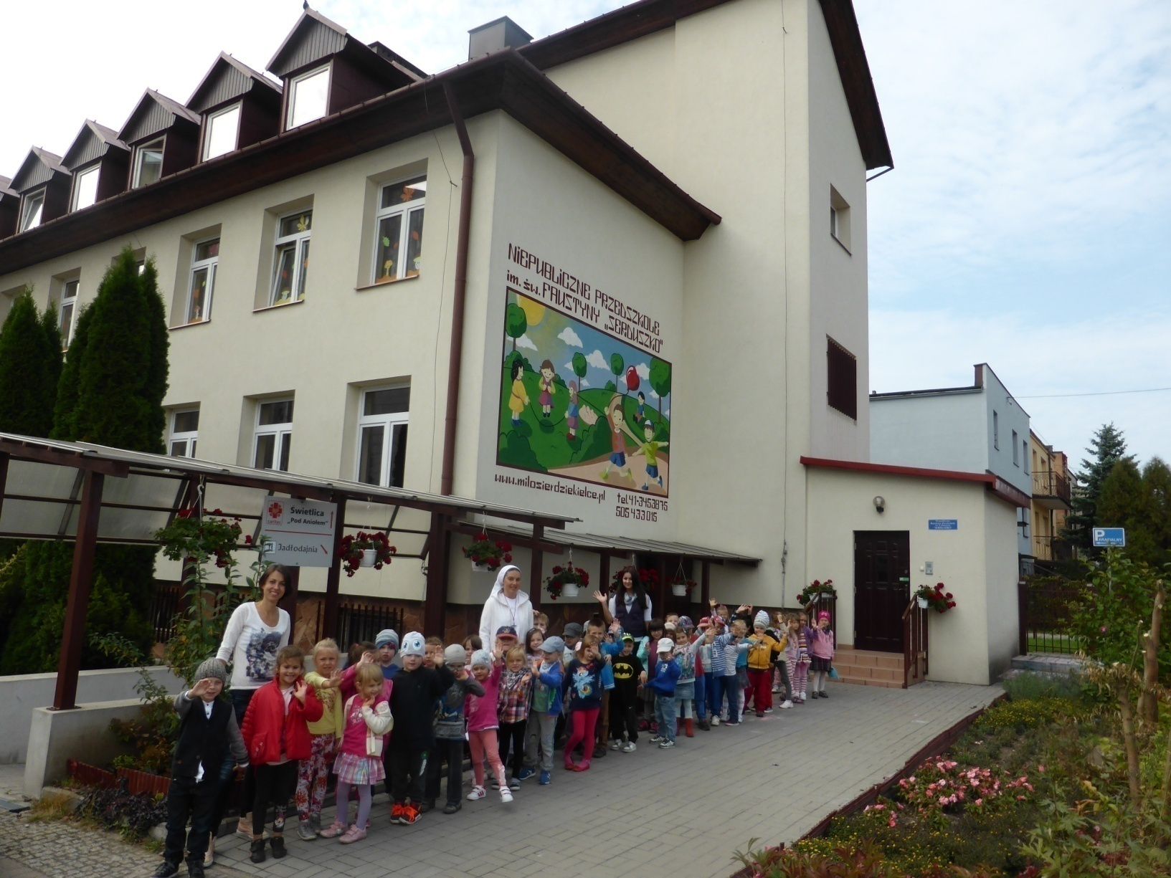
Jedno z dwóch wejść do przedszkola

Slide 32
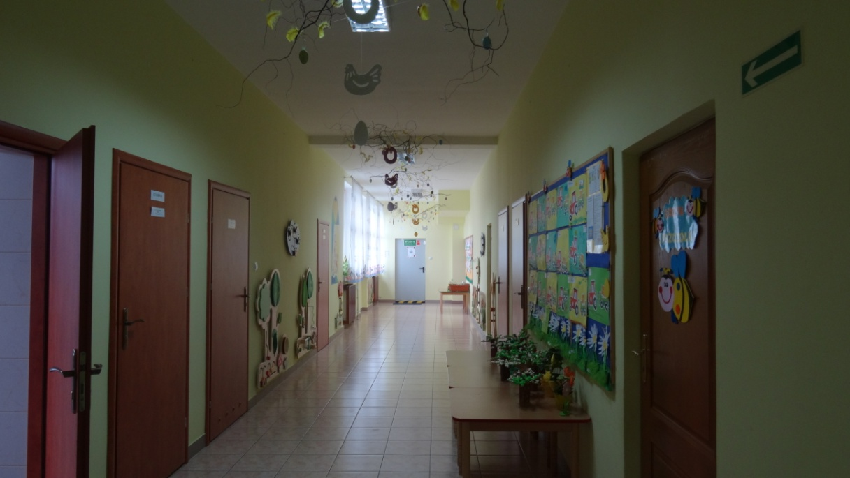
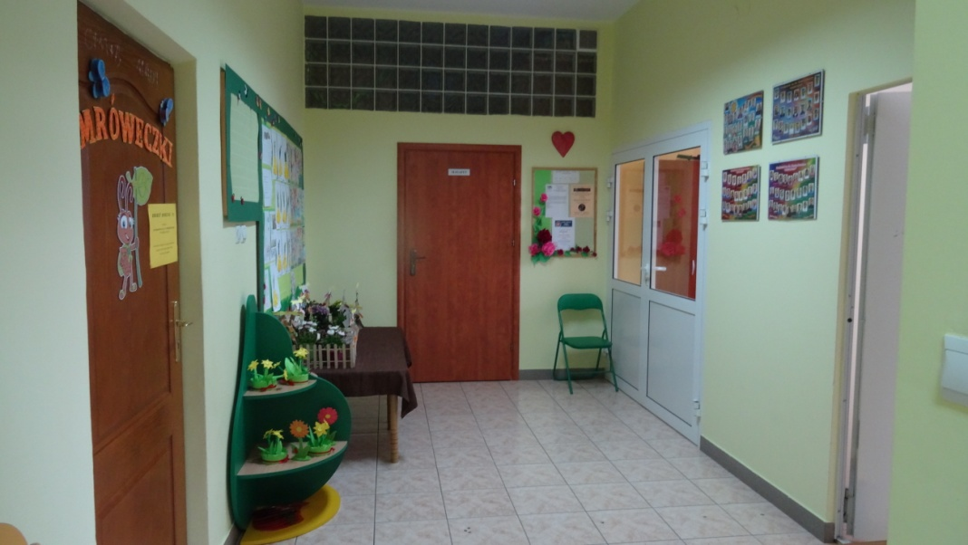
Przedszkole - korytarz na I piętrze

Slide 33
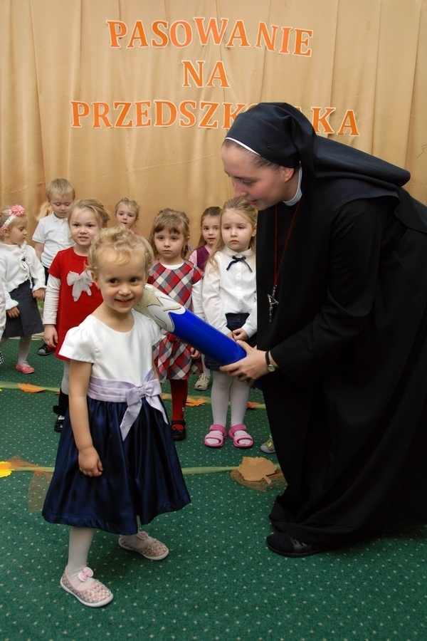
Dyrektor s. Cecylia pasuje nowych przedszkolaków

Slide 34
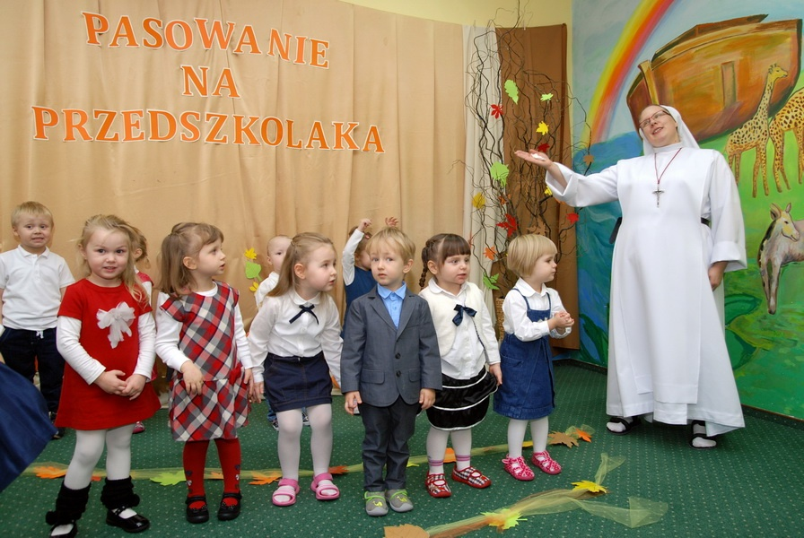
Oto prawdziwe przedszkolaki! (3-latki s. Laury)

Slide 35
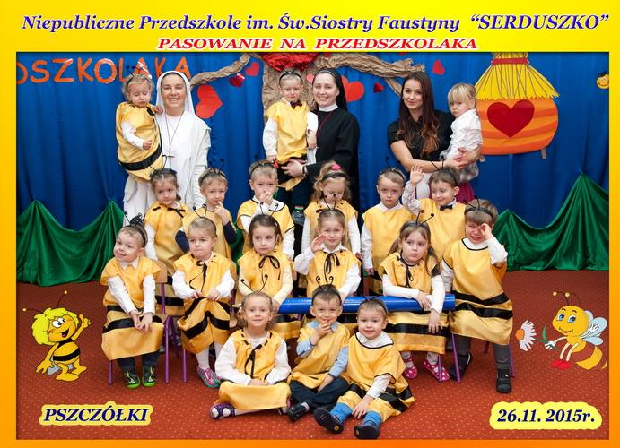
Grupa s. Mai: Pszczółki (3-latki) – już pasowane

Slide 36
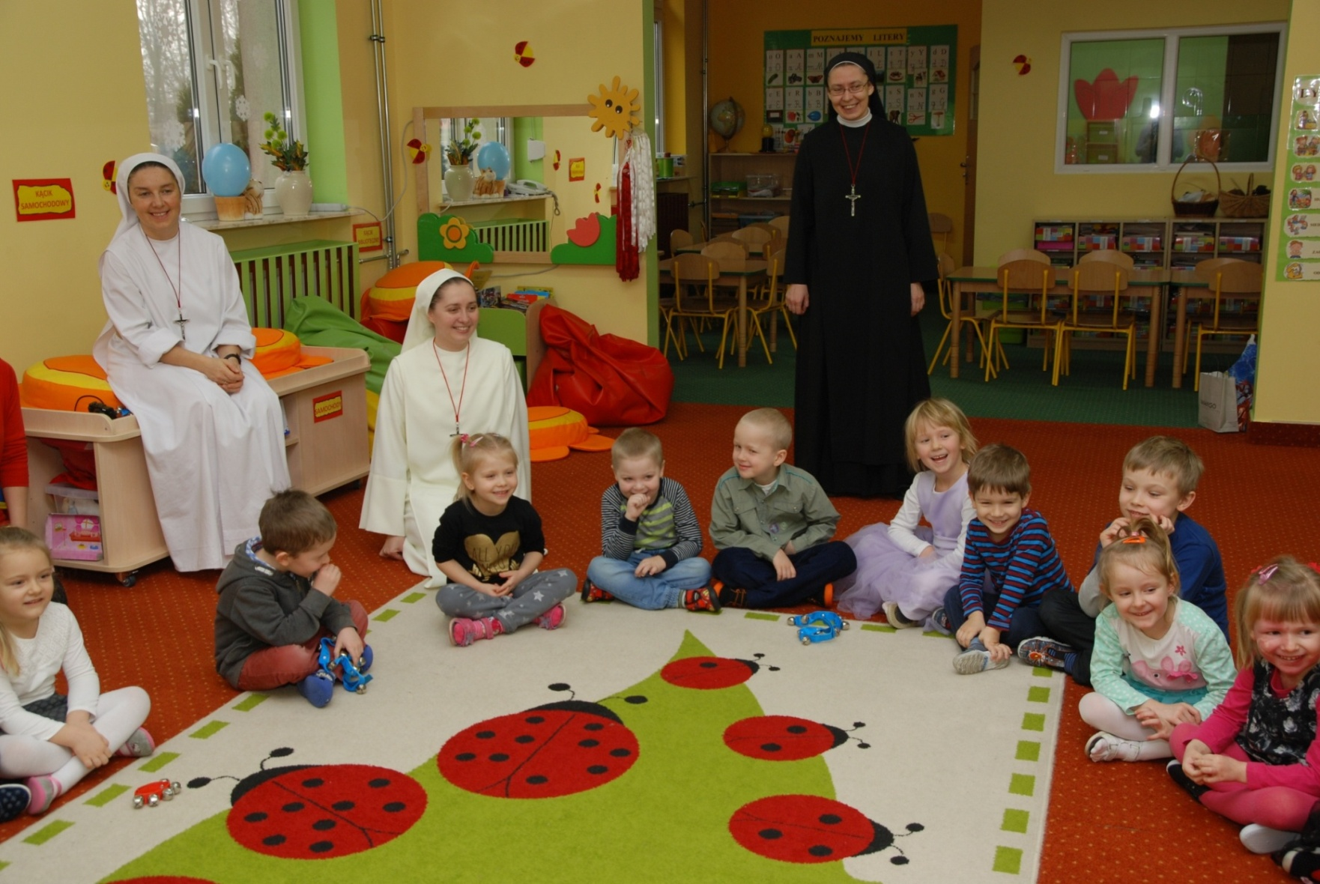
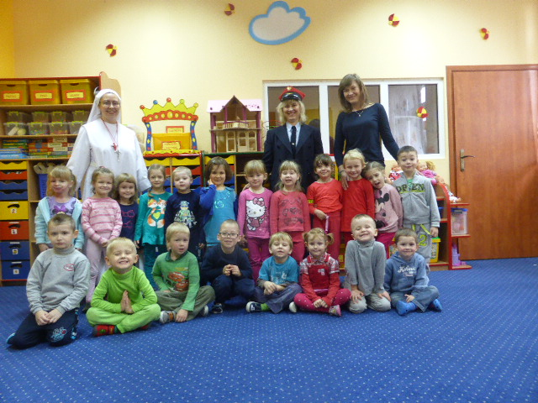
U Biedroneczek – zajęcia w grupie s. Marleny

Slide 37
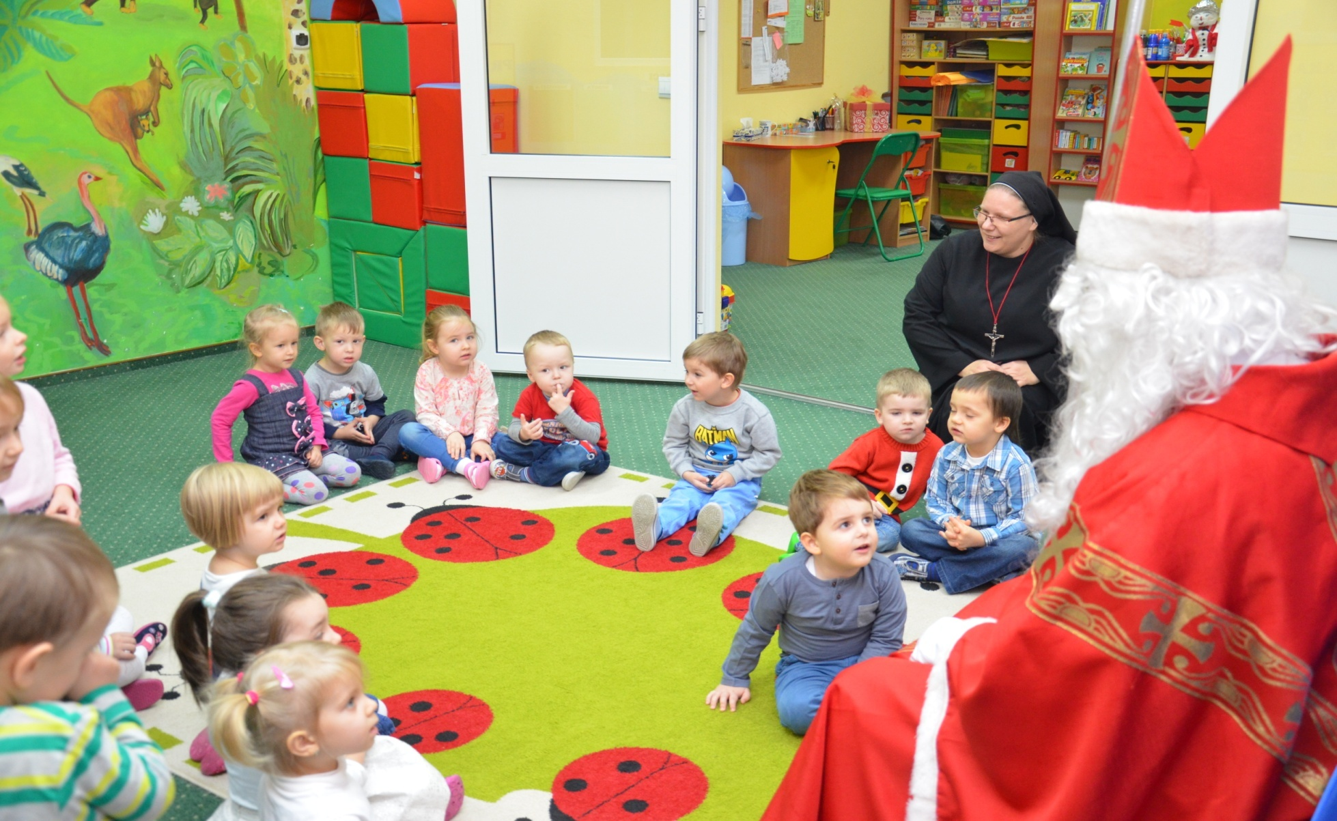
Do grupy Mróweczki (s. Laury) przyszedł Mikołaj

Slide 38
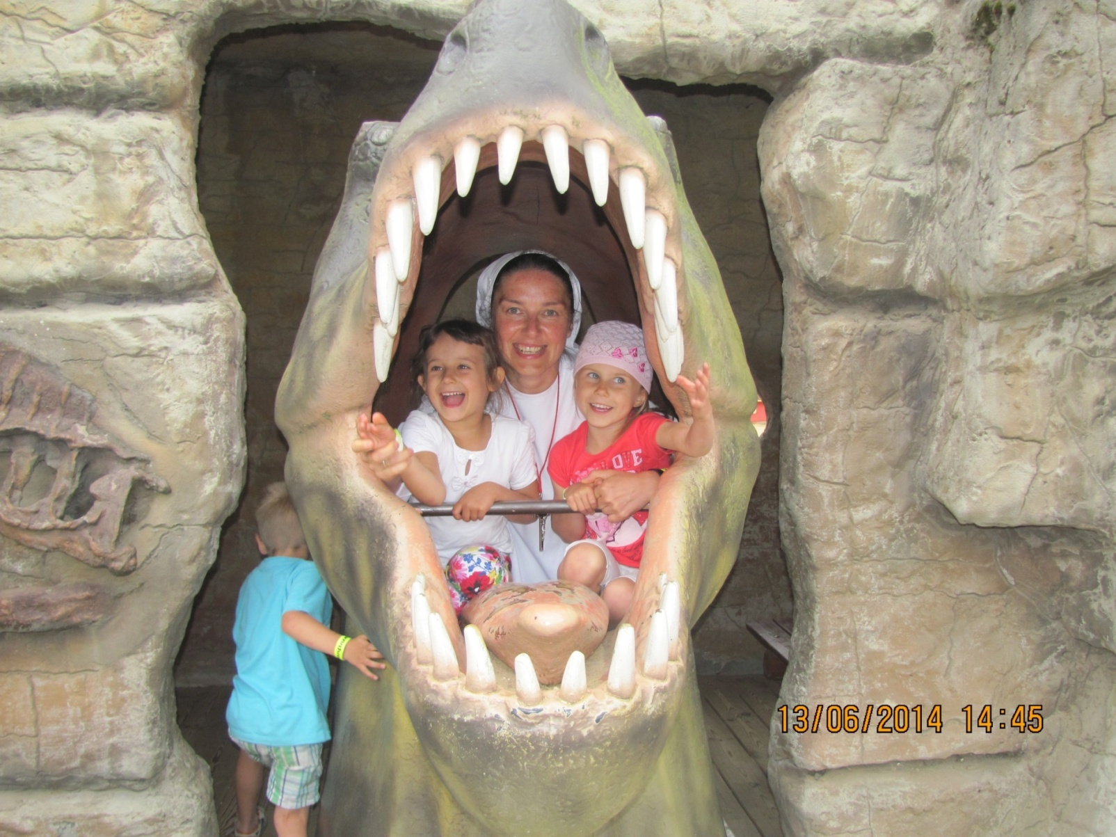
Dzieci często odwiedzają ciekawe miejsca

Slide 39
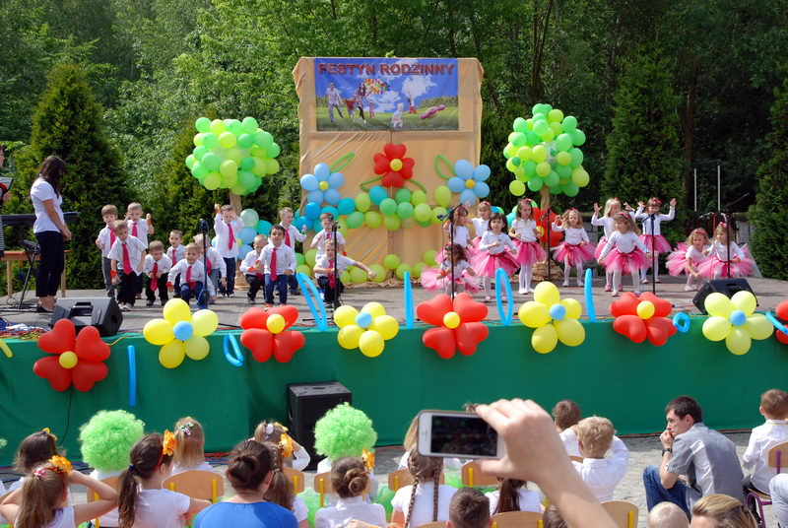
Występy przedszkolaków na Festynie Rodzinnym – na tle parku obok kościoła

Slide 40
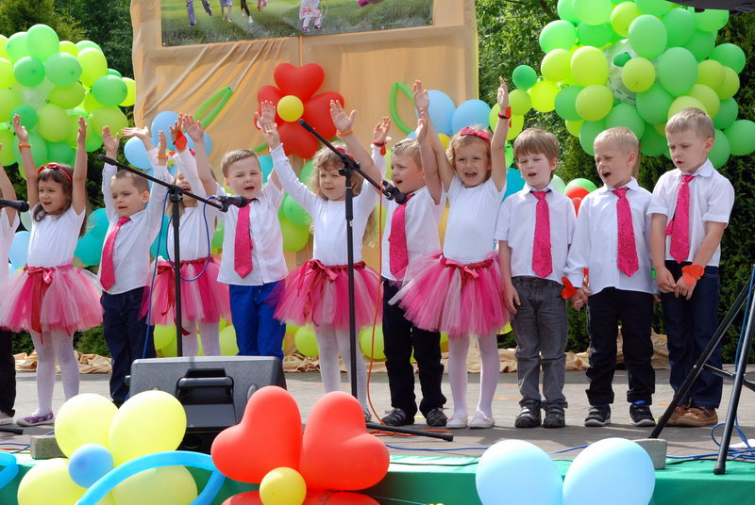
Dzieci lubią występować na scenie

Slide 42
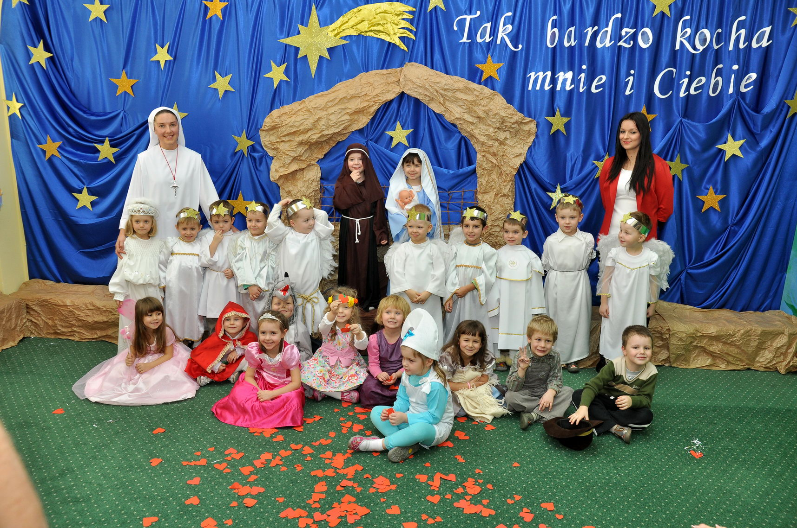
Jasełka Pszczółek – grupa s. Mai

Slide 44
Najmłodszy aktor w roli głównej ☺

Slide 46
Jasełka w Domu Opieki Społecznej

Slide 48
Przedstawienie ,, W promieniach Miłosierdzia”

Slide 50
Występ dzieci w Hospicjum

Slide 51
Lubimy tańczyć! Bal karnawałowy

Slide 52
Na ten bal trzeba się starannie ubrać

Slide 53
Msza Święta dla dzieci i rodziców

Slide 54
Wspólna zabawa na placu kościelnym

Slide 55
6.09 2015 - Święto 5-lecia istnienia przedszkola (układanie tortu z babeczek)

Slide 56
katecheza

Slide 57
Szkoły podstawowe, w których uczą siostry:
s. Dorota – SP 34
s. Tymoteusza – SP 18

Slide 58
s. Tymoteusza o Miłosierdziu Bożym dla 3-latków

Slide 59
s. Dorota – katecheza o Janie Pawle II dla 5-latków

Slide 60
Praca w kościele

Slide 61
Dziecięcą scholę Promyki prowadzą s. Tymoteusza i s. Laura

Slide 62
Koncert kolęd – specjalny występ Promyków

Slide 63
Rekolekcje szkolne 2015

Slide 64
Troszczymy się o stroje liturgiczne i bieliznę kielichową (katechetki – gł. s. Dorota)

Slide 65
Układamy kwiaty w kościele

Slide 66
Kwiaty na Wielkanoc 2015

Slide 67
Poprzednie święta wielkanocne

Slide 68
Niech uwielbiony będzie Bóg w Trójcy i Miłosierdziu!

Slide 70
Jezu ufam Tobie!

